Slide 1

Notes:
MUTUAMAD MOTOR NETWORK · AURGI · MOTORTOWN · REYNASA · AUTINGO
Cómo trabajo con Claude
No es un chat al que se le hacen preguntas. Es una plantilla entera de trabajadores a la que se le encargan cosas — y cabe en tu portátil.
PRIMERA PARTE
Cowork
El equipo de secretarios. Informes, correos, datos, papeles.
SEGUNDA PARTE
Claude Code
El equipo de IT. Aquí ya no se piden cosas: se construyen.
Diego Renedo
Curso interno · agosto de 2026
Se pasa con ← y →, o pinchando
a izquierda y derecha de la pantalla.

Slide 2
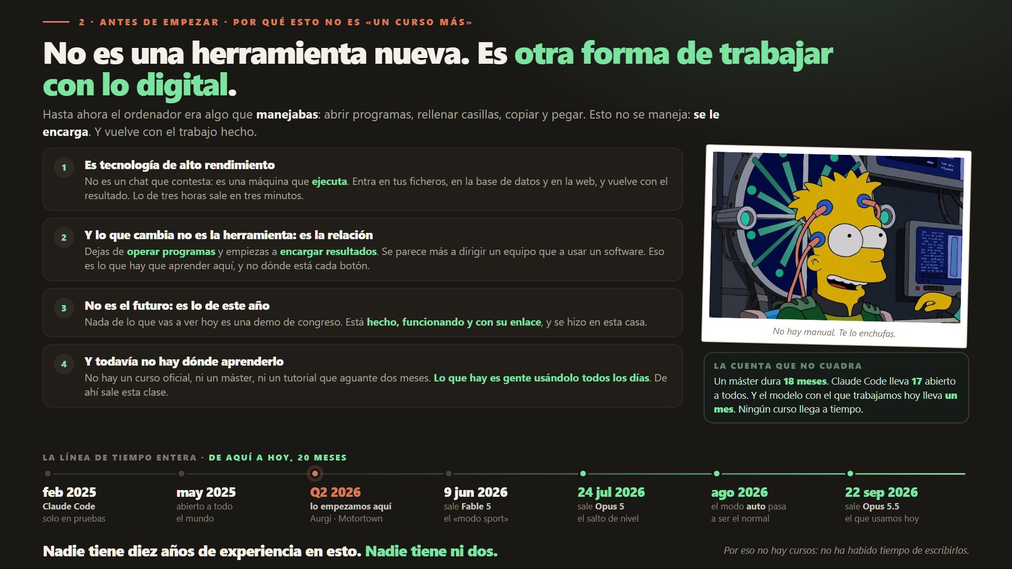
Notes:
2 · ANTES DE EMPEZAR · POR QUÉ ESTO NO ES «UN CURSO MÁS»
No es una herramienta nueva. Es otra forma de trabajar con lo digital.
Hasta ahora el ordenador era algo que manejabas: abrir programas, rellenar casillas, copiar y pegar. Esto no se maneja: se le encarga. Y vuelve con el trabajo hecho.
1
Es tecnología de alto rendimiento
No es un chat que contesta: es una máquina que ejecuta. Entra en tus ficheros, en la base de datos y en la web, y vuelve con el resultado. Lo de tres horas sale en tres minutos.
2
Y lo que cambia no es la herramienta: es la relación
Dejas de operar programas y empiezas a encargar resultados. Se parece más a dirigir un equipo que a usar un software. Eso es lo que hay que aprender aquí, y no dónde está cada botón.
3
No es el futuro: es lo de este año
Nada de lo que vas a ver hoy es una demo de congreso. Está hecho, funcionando y con su enlace, y se hizo en esta casa.
4
Y todavía no hay dónde aprenderlo
No hay un curso oficial, ni un máster, ni un tutorial que aguante dos meses. Lo que hay es gente usándolo todos los días. De ahí sale esta clase.
No hay manual. Te lo enchufas.
LA CUENTA QUE NO CUADRA
Un máster dura 18 meses. Claude Code lleva 17 abierto a todos. Y el modelo con el que trabajamos hoy lleva un mes. Ningún curso llega a tiempo.
LA LÍNEA DE TIEMPO ENTERA · DE AQUÍ A HOY, 20 MESES
feb 2025
Claude Code
solo en pruebas
may 2025
abierto a todo
el mundo
Q2 2026
lo empezamos aquí
Aurgi · Motortown
9 jun 2026
sale Fable 5
el «modo sport»
24 jul 2026
sale Opus 5
el salto de nivel
ago 2026
el modo auto pasa
a ser el normal
22 sep 2026
sale Opus 5.5
el que usamos hoy
Nadie tiene diez años de experiencia en esto. Nadie tiene ni dos.
Por eso no hay cursos: no ha habido tiempo de escribirlos.

Slide 3
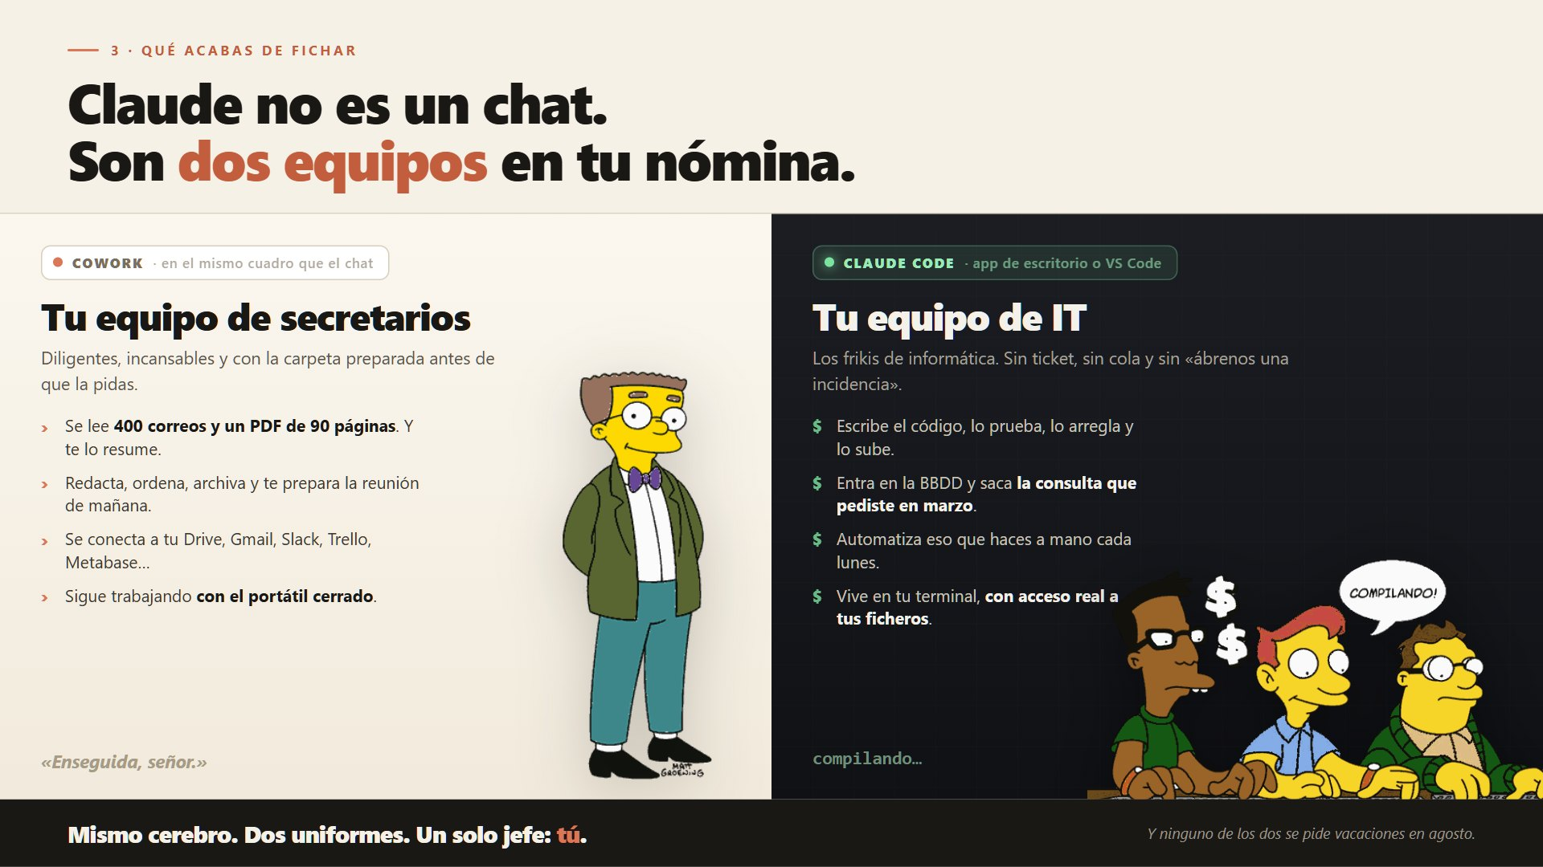
Notes:
3 · QUÉ ACABAS DE FICHAR
Claude no es un chat.
Son dos equipos en tu nómina.
COWORK
· en el mismo cuadro que el chat
Tu equipo de secretarios
Diligentes, incansables y con la carpeta preparada antes de que la pidas.
Se lee 400 correos y un PDF de 90 páginas. Y te lo resume.
Redacta, ordena, archiva y te prepara la reunión de mañana.
Se conecta a tu Drive, Gmail, Slack, Trello, Metabase…
Sigue trabajando con el portátil cerrado.
«Enseguida, señor.»
CLAUDE CODE
· app de escritorio o VS Code
Tu equipo de IT
Los frikis de informática. Sin ticket, sin cola y sin «ábrenos una incidencia».
Escribe el código, lo prueba, lo arregla y lo sube.
Entra en la BBDD y saca la consulta que pediste en marzo.
Automatiza eso que haces a mano cada lunes.
Vive en tu terminal, con acceso real a tus ficheros.
compilando…
Mismo cerebro. Dos uniformes. Un solo jefe: tú.
Y ninguno de los dos se pide vacaciones en agosto.

Slide 4
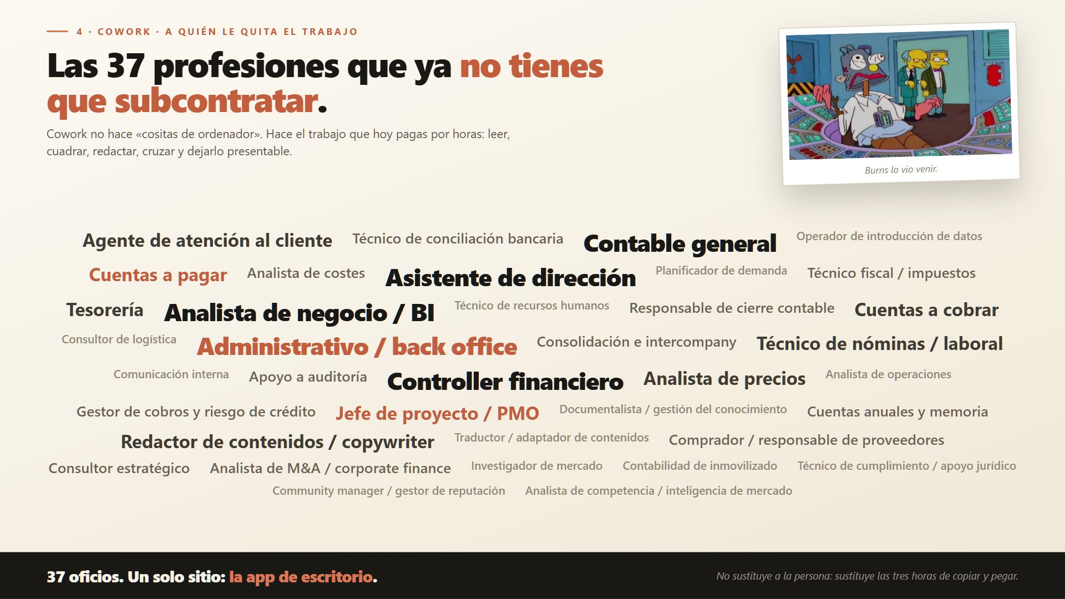
Notes:
4 · COWORK · A QUIÉN LE QUITA EL TRABAJO
Las 37 profesiones que ya no tienes que subcontratar.
Cowork no hace «cositas de ordenador». Hace el trabajo que hoy pagas por horas: leer, cuadrar, redactar, cruzar y dejarlo presentable.
Burns lo vio venir.
Agente de atención al cliente
Técnico de conciliación bancaria
Contable general
Operador de introducción de datos
Cuentas a pagar
Analista de costes
Asistente de dirección
Planificador de demanda
Técnico fiscal / impuestos
Tesorería
Analista de negocio / BI
Técnico de recursos humanos
Responsable de cierre contable
Cuentas a cobrar
Consultor de logística
Administrativo / back office
Consolidación e intercompany
Técnico de nóminas / laboral
Comunicación interna
Apoyo a auditoría
Controller financiero
Analista de precios
Analista de operaciones
Gestor de cobros y riesgo de crédito
Jefe de proyecto / PMO
Documentalista / gestión del conocimiento
Cuentas anuales y memoria
Redactor de contenidos / copywriter
Traductor / adaptador de contenidos
Comprador / responsable de proveedores
Consultor estratégico
Analista de M&A / corporate finance
Investigador de mercado
Contabilidad de inmovilizado
Técnico de cumplimiento / apoyo jurídico
Community manager / gestor de reputación
Analista de competencia / inteligencia de mercado
37 oficios. Un solo sitio: la app de escritorio.
No sustituye a la persona: sustituye las tres horas de copiar y pegar.

Slide 5
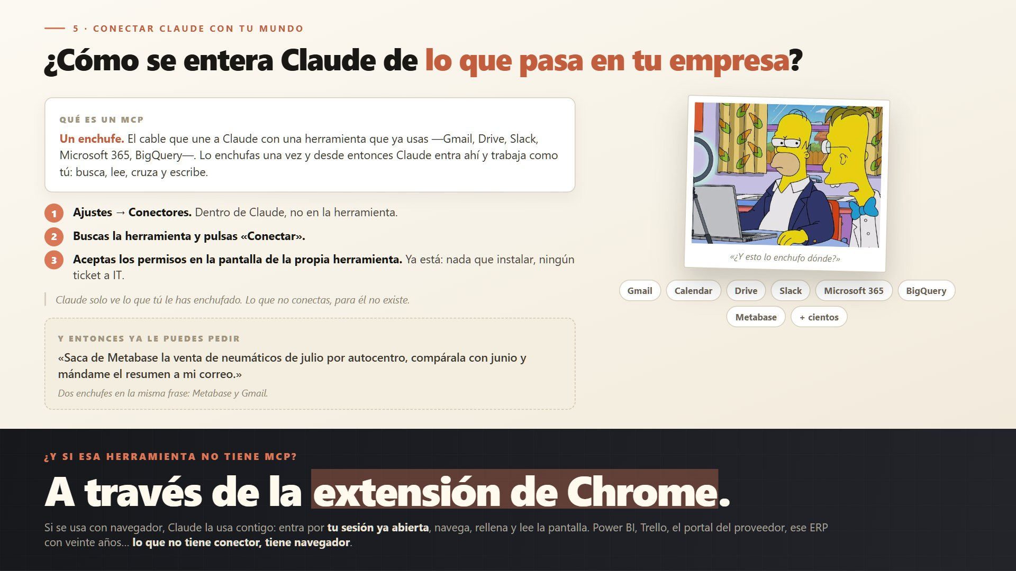
Notes:
5 · CONECTAR CLAUDE CON TU MUNDO
¿Cómo se entera Claude de lo que pasa en tu empresa?
QUÉ ES UN MCP
Un enchufe. El cable que une a Claude con una herramienta que ya usas —Gmail, Drive, Slack, Microsoft 365, BigQuery—. Lo enchufas una vez y desde entonces Claude entra ahí y trabaja como tú: busca, lee, cruza y escribe.
Ajustes → Conectores. Dentro de Claude, no en la herramienta.
Buscas la herramienta y pulsas «Conectar».
Aceptas los permisos en la pantalla de la propia herramienta. Ya está: nada que instalar, ningún ticket a IT.
Claude solo ve lo que tú le has enchufado. Lo que no conectas, para él no existe.
Y ENTONCES YA LE PUEDES PEDIR
«Saca de Metabase la venta de neumáticos de julio por autocentro, compárala con junio y mándame el resumen a mi correo.»
Dos enchufes en la misma frase: Metabase y Gmail.
«¿Y esto lo enchufo dónde?»
Gmail
Calendar
Drive
Slack
Microsoft 365
BigQuery
Metabase
+ cientos
¿Y SI ESA HERRAMIENTA NO TIENE MCP?
A través de la extensión de Chrome.
Si se usa con navegador, Claude la usa contigo: entra por tu sesión ya abierta, navega, rellena y lee la pantalla. Power BI, Trello, el portal del proveedor, ese ERP con veinte años… lo que no tiene conector, tiene navegador.

Slide 6
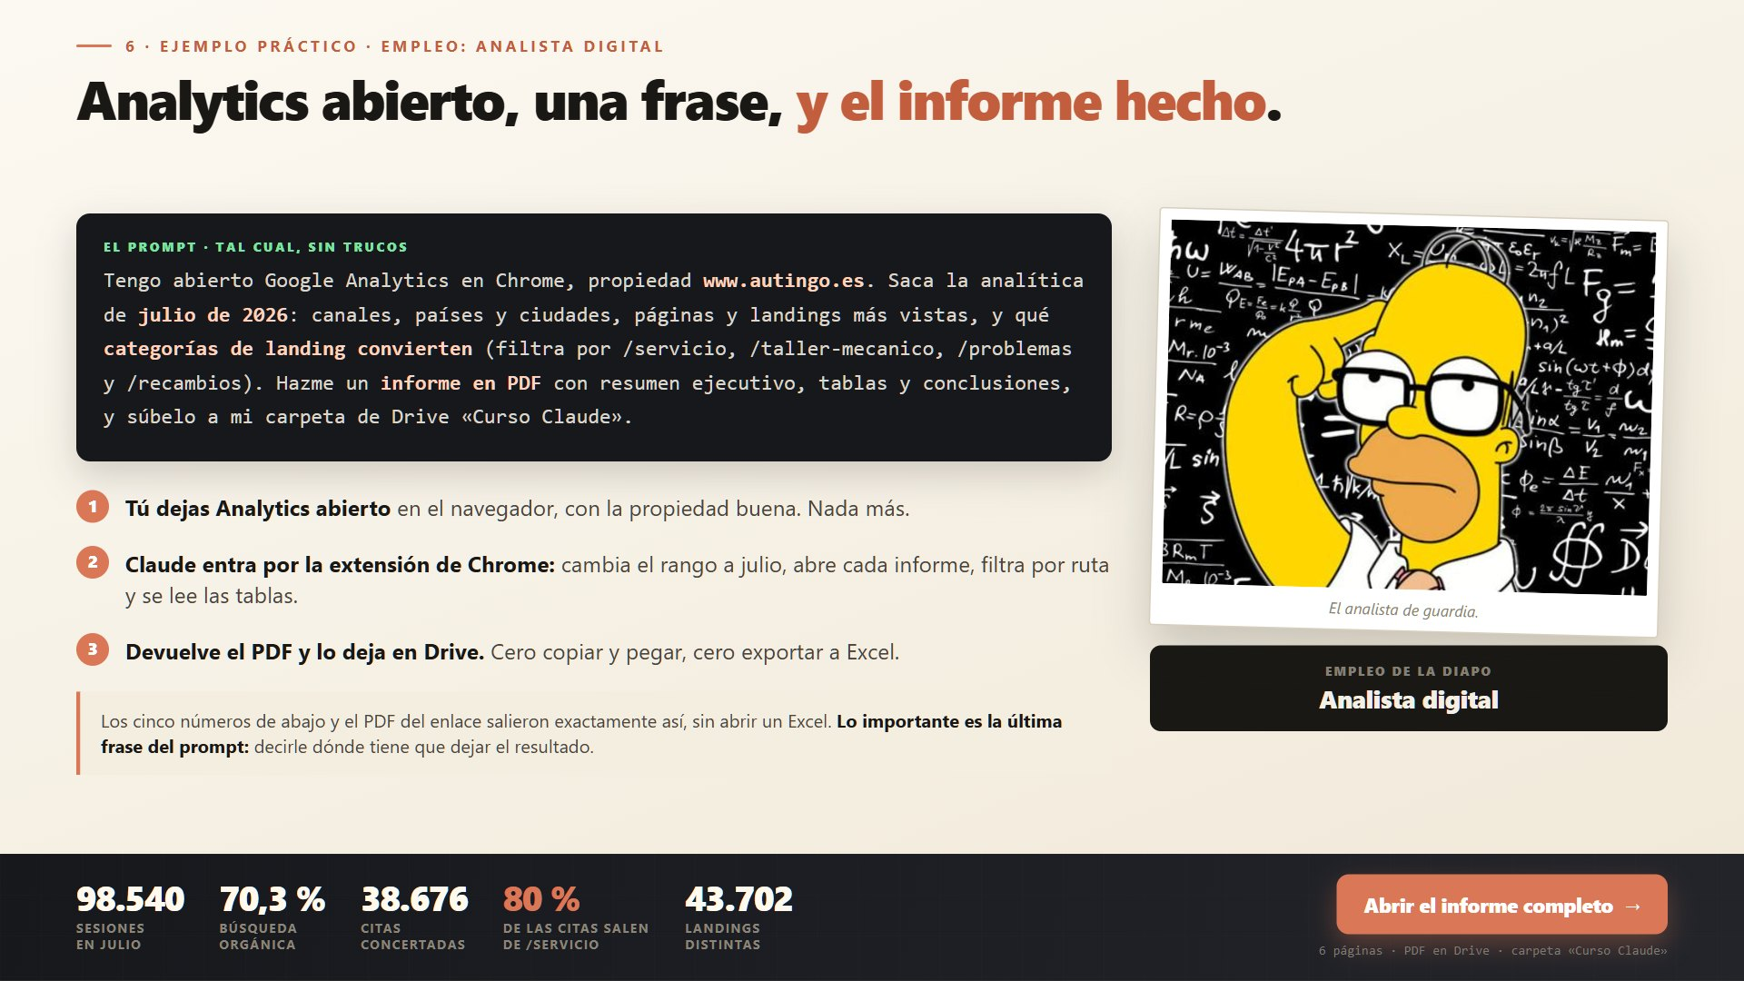
Notes:
6 · EJEMPLO PRÁCTICO · EMPLEO: ANALISTA DIGITAL
Analytics abierto, una frase, y el informe hecho.
EL PROMPT · TAL CUAL, SIN TRUCOS
Tengo abierto Google Analytics en Chrome, propiedad www.autingo.es. Saca la analítica de julio de 2026: canales, países y ciudades, páginas y landings más vistas, y qué categorías de landing convierten (filtra por /servicio, /taller-mecanico, /problemas y /recambios). Hazme un informe en PDF con resumen ejecutivo, tablas y conclusiones, y súbelo a mi carpeta de Drive «Curso Claude».
Tú dejas Analytics abierto en el navegador, con la propiedad buena. Nada más.
Claude entra por la extensión de Chrome: cambia el rango a julio, abre cada informe, filtra por ruta y se lee las tablas.
Devuelve el PDF y lo deja en Drive. Cero copiar y pegar, cero exportar a Excel.
Los cinco números de abajo y el PDF del enlace salieron exactamente así, sin abrir un Excel. Lo importante es la última frase del prompt: decirle dónde tiene que dejar el resultado.
El analista de guardia.
EMPLEO DE LA DIAPO
Analista digital
98.540
SESIONES
EN JULIO
70,3 %
BÚSQUEDA
ORGÁNICA
38.676
CITAS
CONCERTADAS
80 %
DE LAS CITAS SALEN
DE /SERVICIO
43.702
LANDINGS
DISTINTAS
Abrir el informe completo →
6 páginas · PDF en Drive · carpeta «Curso Claude»

Slide 7
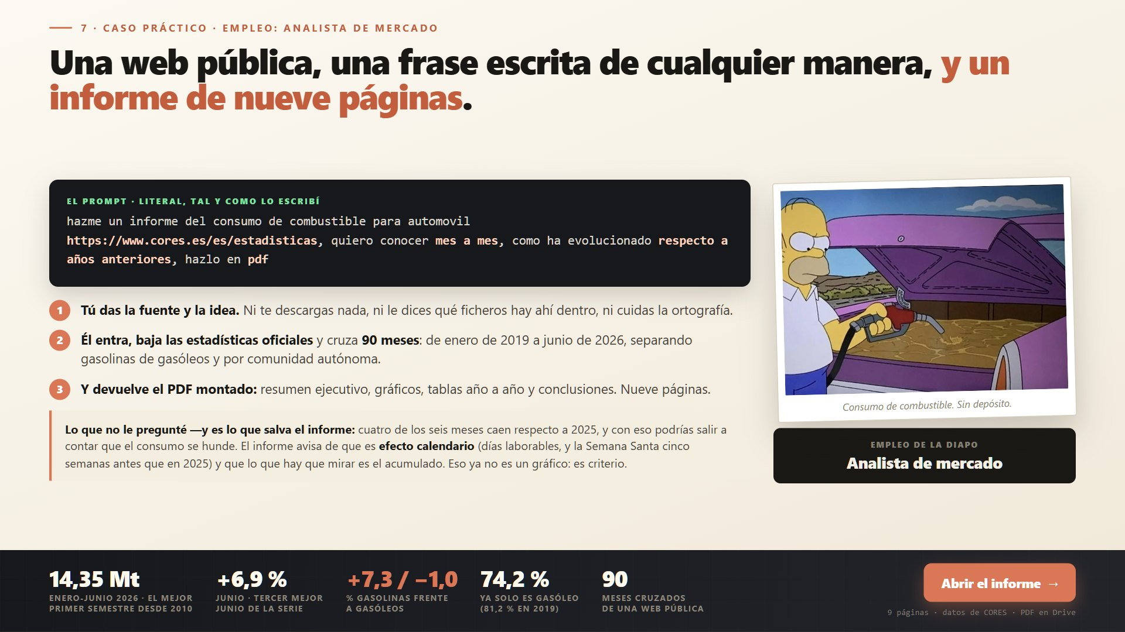
Notes:
7 · CASO PRÁCTICO · EMPLEO: ANALISTA DE MERCADO
Una web pública, una frase escrita de cualquier manera, y un informe de nueve páginas.
EL PROMPT · LITERAL, TAL Y COMO LO ESCRIBÍ
hazme un informe del consumo de combustible para automovil https://www.cores.es/es/estadisticas, quiero conocer mes a mes, como ha evolucionado respecto a años anteriores, hazlo en pdf
Tú das la fuente y la idea. Ni te descargas nada, ni le dices qué ficheros hay ahí dentro, ni cuidas la ortografía.
Él entra, baja las estadísticas oficiales y cruza 90 meses: de enero de 2019 a junio de 2026, separando gasolinas de gasóleos y por comunidad autónoma.
Y devuelve el PDF montado: resumen ejecutivo, gráficos, tablas año a año y conclusiones. Nueve páginas.
Lo que no le pregunté —y es lo que salva el informe: cuatro de los seis meses caen respecto a 2025, y con eso podrías salir a contar que el consumo se hunde. El informe avisa de que es efecto calendario (días laborables, y la Semana Santa cinco semanas antes que en 2025) y que lo que hay que mirar es el acumulado. Eso ya no es un gráfico: es criterio.
Consumo de combustible. Sin depósito.
EMPLEO DE LA DIAPO
Analista de mercado
14,35 Mt
ENERO-JUNIO 2026 · EL MEJOR
PRIMER SEMESTRE DESDE 2010
+6,9 %
JUNIO · TERCER MEJOR
JUNIO DE LA SERIE
+7,3 / −1,0
% GASOLINAS FRENTE
A GASÓLEOS
74,2 %
YA SOLO ES GASÓLEO
(81,2 % EN 2019)
90
MESES CRUZADOS
DE UNA WEB PÚBLICA
Abrir el informe →
9 páginas · datos de CORES · PDF en Drive

Slide 8
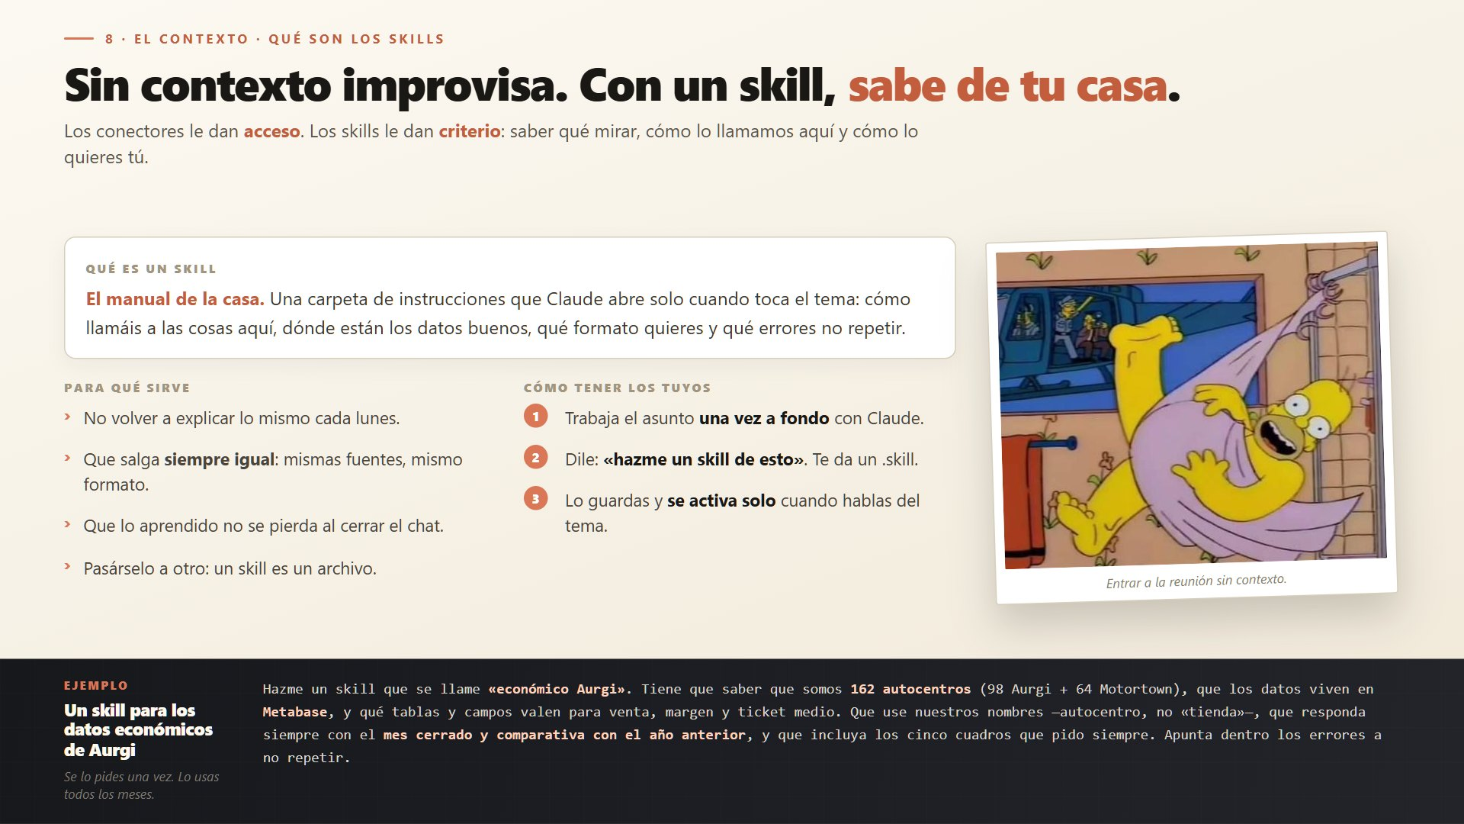
Notes:
8 · EL CONTEXTO · QUÉ SON LOS SKILLS
Sin contexto improvisa. Con un skill, sabe de tu casa.
Los conectores le dan acceso. Los skills le dan criterio: saber qué mirar, cómo lo llamamos aquí y cómo lo quieres tú.
QUÉ ES UN SKILL
El manual de la casa. Una carpeta de instrucciones que Claude abre solo cuando toca el tema: cómo llamáis a las cosas aquí, dónde están los datos buenos, qué formato quieres y qué errores no repetir.
PARA QUÉ SIRVE
No volver a explicar lo mismo cada lunes.
Que salga siempre igual: mismas fuentes, mismo formato.
Que lo aprendido no se pierda al cerrar el chat.
Pasárselo a otro: un skill es un archivo.
CÓMO TENER LOS TUYOS
Trabaja el asunto una vez a fondo con Claude.
Dile: «hazme un skill de esto». Te da un .skill.
Lo guardas y se activa solo cuando hablas del tema.
Entrar a la reunión sin contexto.
EJEMPLO
Un skill para los datos económicos de Aurgi
Se lo pides una vez. Lo usas todos los meses.
Hazme un skill que se llame «económico Aurgi». Tiene que saber que somos 162 autocentros (98 Aurgi + 64 Motortown), que los datos viven en Metabase, y qué tablas y campos valen para venta, margen y ticket medio. Que use nuestros nombres —autocentro, no «tienda»—, que responda siempre con el mes cerrado y comparativa con el año anterior, y que incluya los cinco cuadros que pido siempre. Apunta dentro los errores a no repetir.

Slide 9
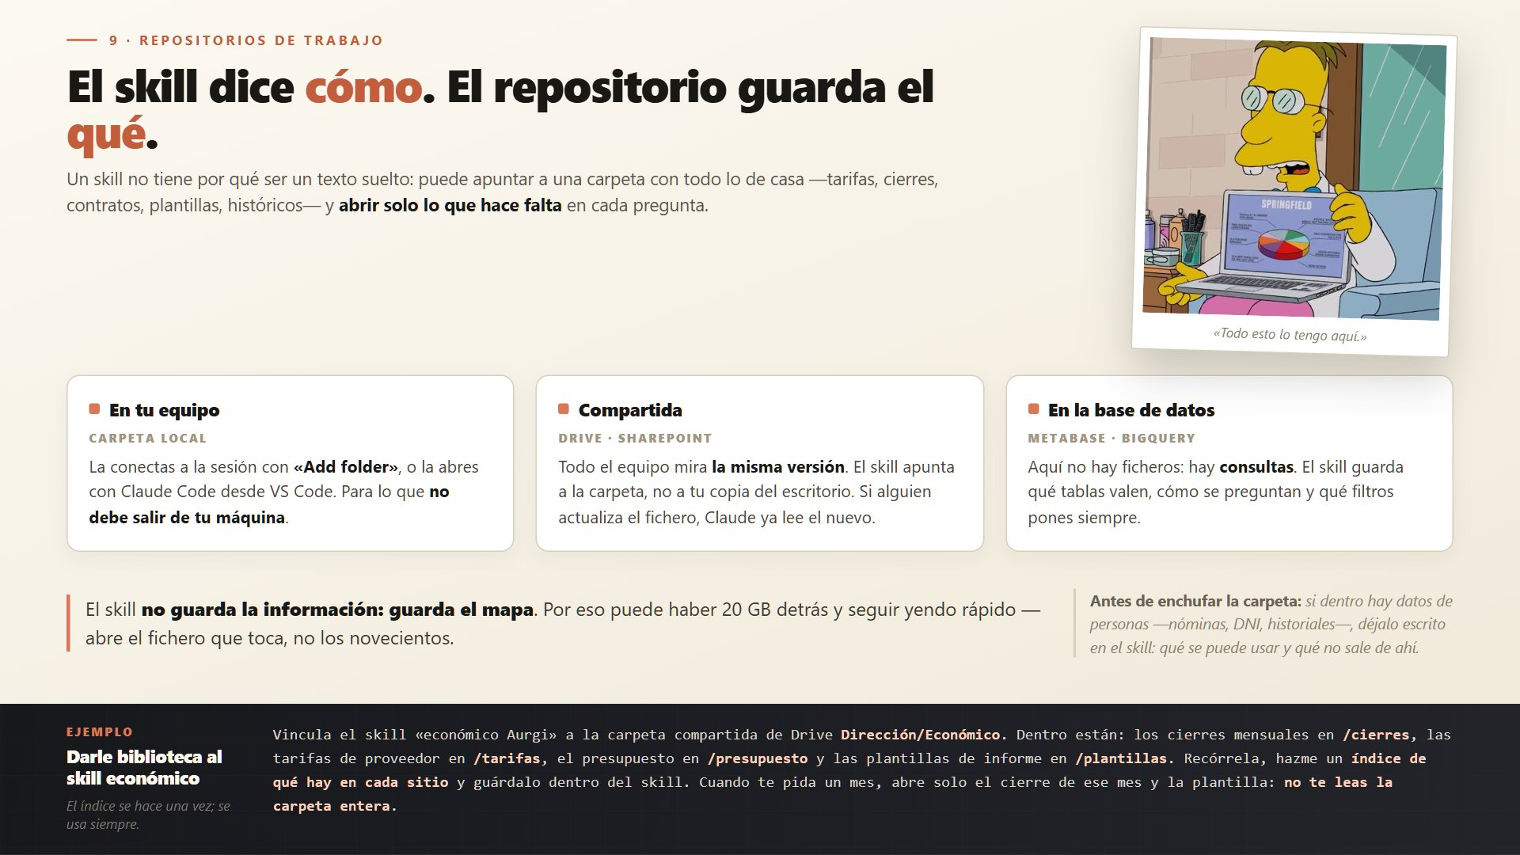
Notes:
9 · REPOSITORIOS DE TRABAJO
El skill dice cómo. El repositorio guarda el qué.
Un skill no tiene por qué ser un texto suelto: puede apuntar a una carpeta con todo lo de casa —tarifas, cierres, contratos, plantillas, históricos— y abrir solo lo que hace falta en cada pregunta.
«Todo esto lo tengo aquí.»
En tu equipo
CARPETA LOCAL
La conectas a la sesión con «Add folder», o la abres con Claude Code desde VS Code. Para lo que no debe salir de tu máquina.
Compartida
DRIVE · SHAREPOINT
Todo el equipo mira la misma versión. El skill apunta a la carpeta, no a tu copia del escritorio. Si alguien actualiza el fichero, Claude ya lee el nuevo.
En la base de datos
METABASE · BIGQUERY
Aquí no hay ficheros: hay consultas. El skill guarda qué tablas valen, cómo se preguntan y qué filtros pones siempre.
El skill no guarda la información: guarda el mapa. Por eso puede haber 20 GB detrás y seguir yendo rápido — abre el fichero que toca, no los novecientos.
Antes de enchufar la carpeta: si dentro hay datos de personas —nóminas, DNI, historiales—, déjalo escrito en el skill: qué se puede usar y qué no sale de ahí.
EJEMPLO
Darle biblioteca al skill económico
El índice se hace una vez; se usa siempre.
Vincula el skill «económico Aurgi» a la carpeta compartida de Drive Dirección/Económico. Dentro están: los cierres mensuales en /cierres, las tarifas de proveedor en /tarifas, el presupuesto en /presupuesto y las plantillas de informe en /plantillas. Recórrela, hazme un índice de qué hay en cada sitio y guárdalo dentro del skill. Cuando te pida un mes, abre solo el cierre de ese mes y la plantilla: no te leas la carpeta entera.

Slide 10
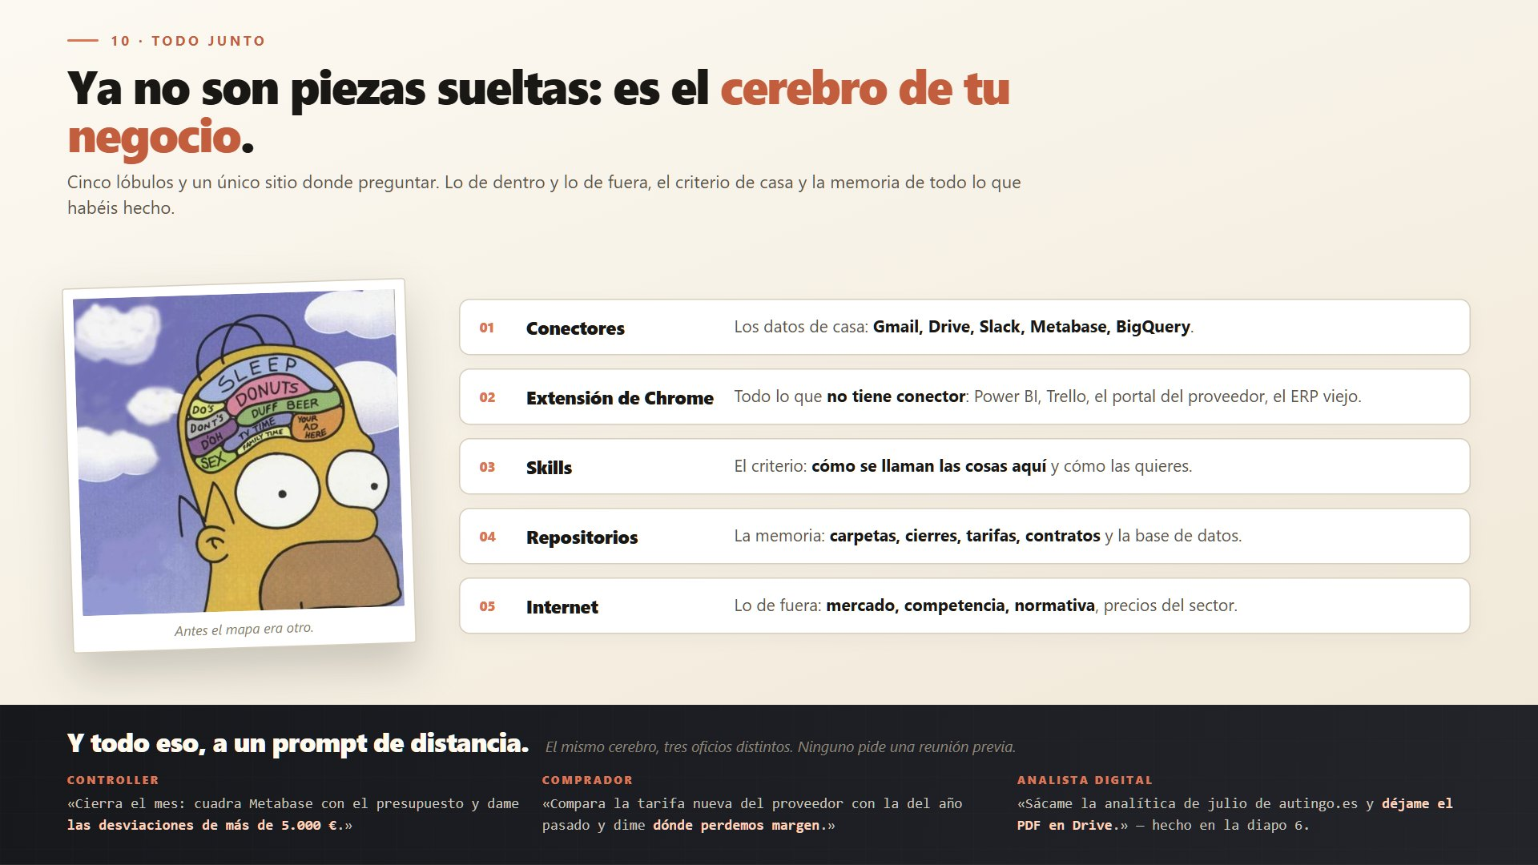
Notes:
10 · TODO JUNTO
Ya no son piezas sueltas: es el cerebro de tu negocio.
Cinco lóbulos y un único sitio donde preguntar. Lo de dentro y lo de fuera, el criterio de casa y la memoria de todo lo que habéis hecho.
Antes el mapa era otro.
01
Conectores
Los datos de casa: Gmail, Drive, Slack, Metabase, BigQuery.
02
Extensión de Chrome
Todo lo que no tiene conector: Power BI, Trello, el portal del proveedor, el ERP viejo.
03
Skills
El criterio: cómo se llaman las cosas aquí y cómo las quieres.
04
Repositorios
La memoria: carpetas, cierres, tarifas, contratos y la base de datos.
05
Internet
Lo de fuera: mercado, competencia, normativa, precios del sector.
Y todo eso, a un prompt de distancia.
El mismo cerebro, tres oficios distintos. Ninguno pide una reunión previa.
CONTROLLER
«Cierra el mes: cuadra Metabase con el presupuesto y dame las desviaciones de más de 5.000 €.»
COMPRADOR
«Compara la tarifa nueva del proveedor con la del año pasado y dime dónde perdemos margen.»
ANALISTA DIGITAL
«Sácame la analítica de julio de autingo.es y déjame el PDF en Drive.» — hecho en la diapo 6.

Slide 11
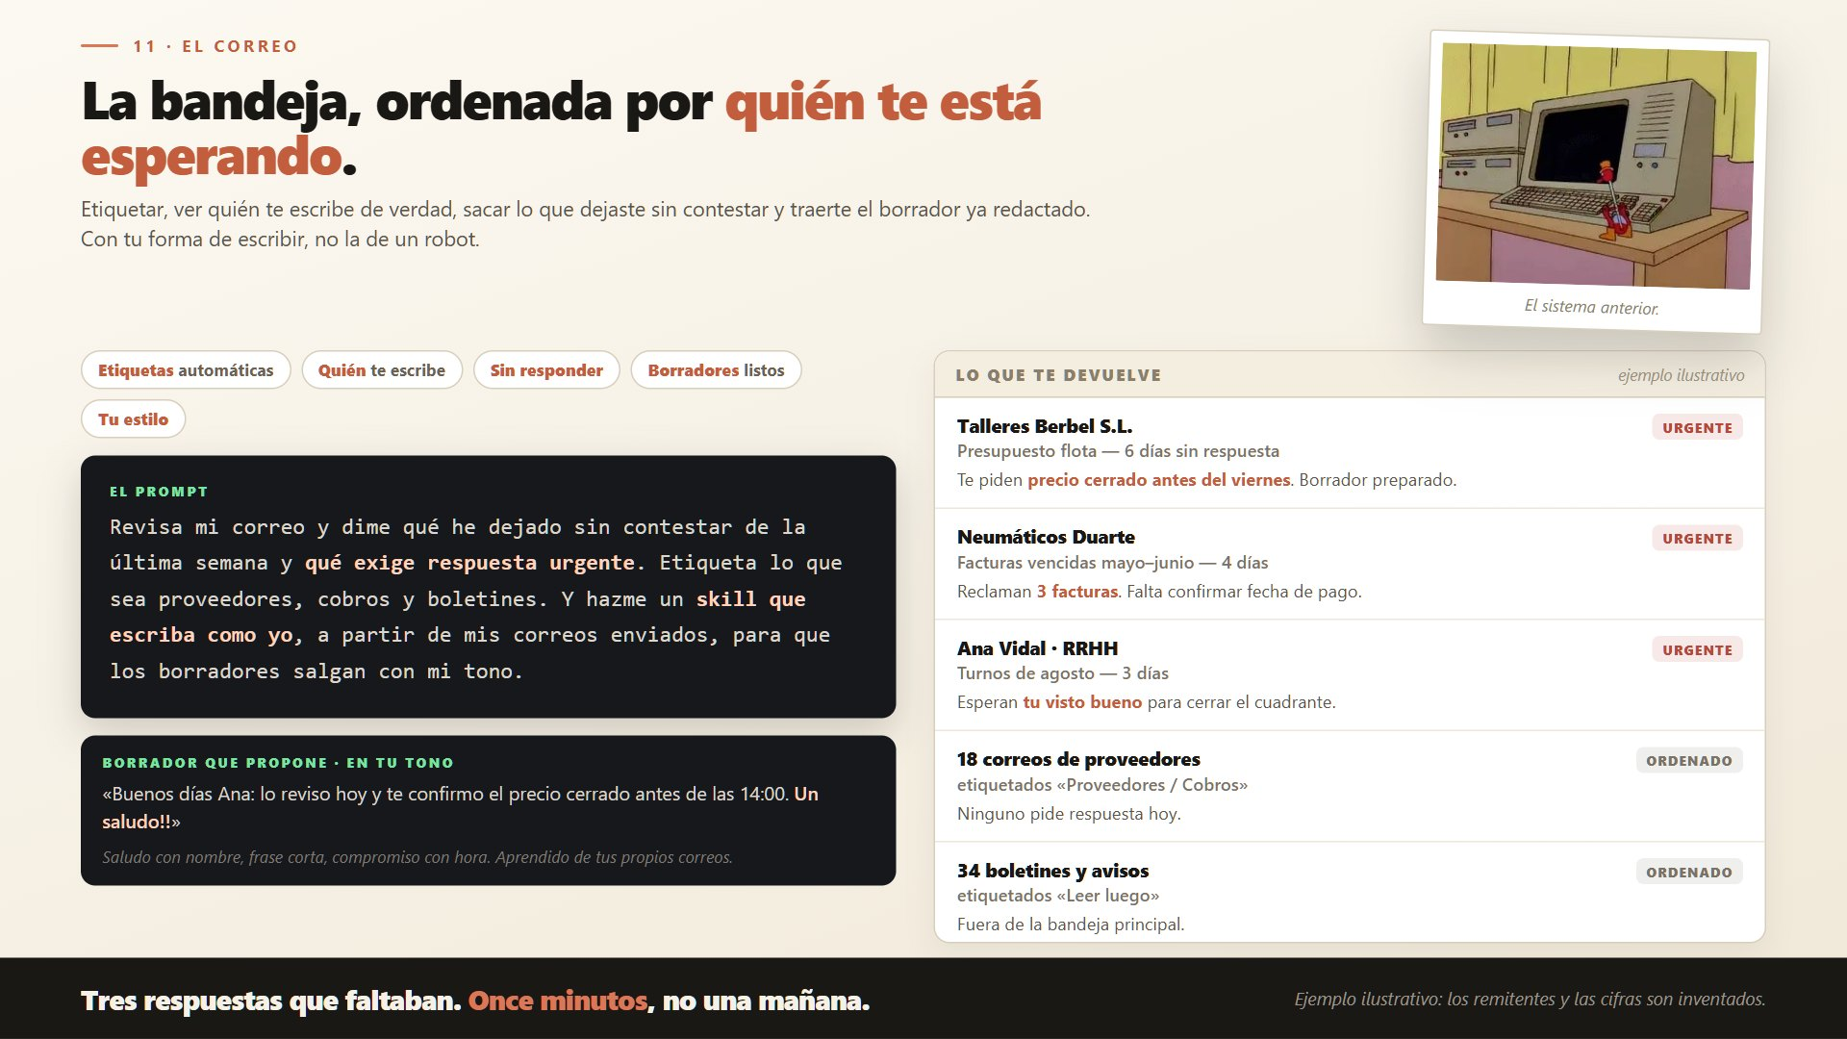
Notes:
11 · EL CORREO
La bandeja, ordenada por quién te está esperando.
Etiquetar, ver quién te escribe de verdad, sacar lo que dejaste sin contestar y traerte el borrador ya redactado. Con tu forma de escribir, no la de un robot.
El sistema anterior.
Etiquetas automáticas
Quién te escribe
Sin responder
Borradores listos
Tu estilo
EL PROMPT
Revisa mi correo y dime qué he dejado sin contestar de la última semana y qué exige respuesta urgente. Etiqueta lo que sea proveedores, cobros y boletines. Y hazme un skill que escriba como yo, a partir de mis correos enviados, para que los borradores salgan con mi tono.
BORRADOR QUE PROPONE · EN TU TONO
«Buenos días Ana: lo reviso hoy y te confirmo el precio cerrado antes de las 14:00. Un saludo!!»
Saludo con nombre, frase corta, compromiso con hora. Aprendido de tus propios correos.
LO QUE TE DEVUELVE
ejemplo ilustrativo
Talleres Berbel S.L.
Presupuesto flota — 6 días sin respuesta
Te piden precio cerrado antes del viernes. Borrador preparado.
URGENTE
Neumáticos Duarte
Facturas vencidas mayo–junio — 4 días
Reclaman 3 facturas. Falta confirmar fecha de pago.
URGENTE
Ana Vidal · RRHH
Turnos de agosto — 3 días
Esperan tu visto bueno para cerrar el cuadrante.
URGENTE
18 correos de proveedores
etiquetados «Proveedores / Cobros»
Ninguno pide respuesta hoy.
ORDENADO
34 boletines y avisos
etiquetados «Leer luego»
Fuera de la bandeja principal.
ORDENADO
Tres respuestas que faltaban. Once minutos, no una mañana.
Ejemplo ilustrativo: los remitentes y las cifras son inventados.

Slide 12
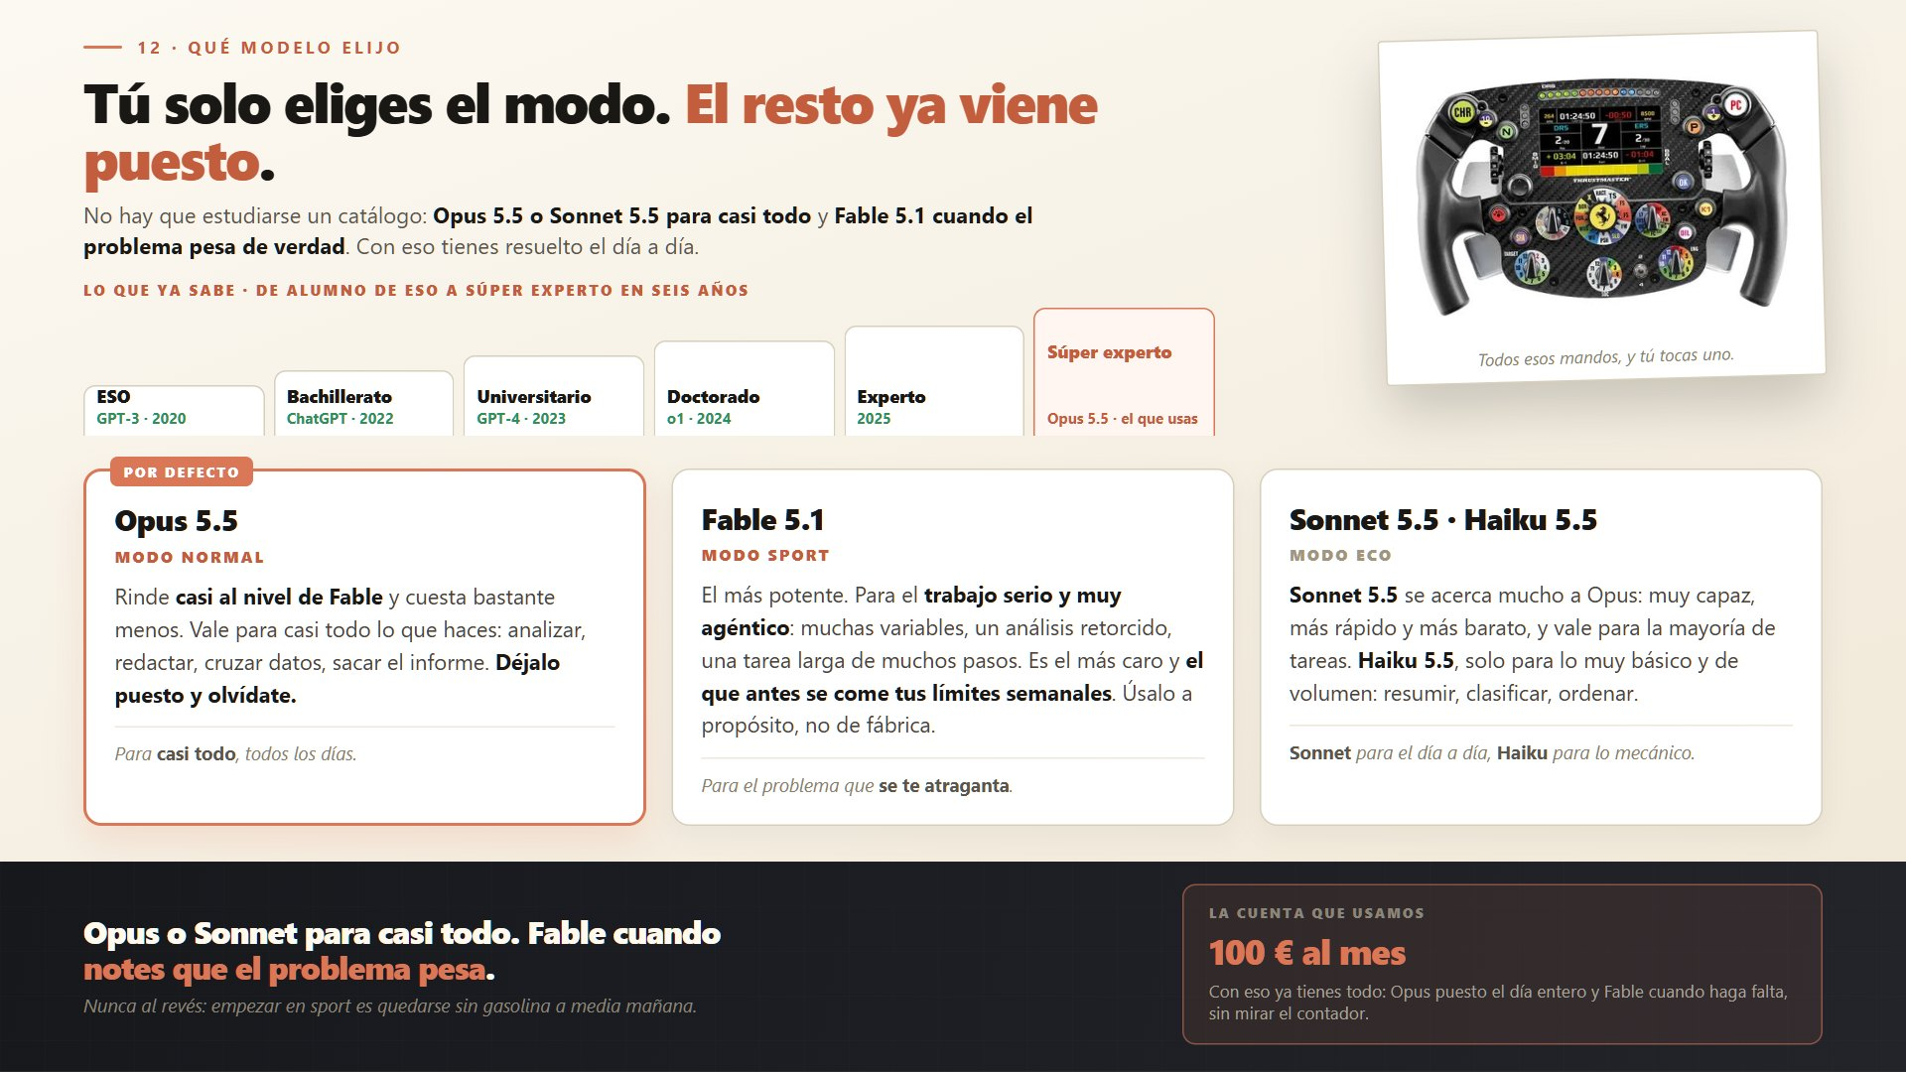
Notes:
12 · QUÉ MODELO ELIJO
Tú solo eliges el modo. El resto ya viene puesto.
No hay que estudiarse un catálogo: Opus 5.5 o Sonnet 5.5 para casi todo y Fable 5.1 cuando el problema pesa de verdad. Con eso tienes resuelto el día a día.
LO QUE YA SABE · DE ALUMNO DE ESO A SÚPER EXPERTO EN SEIS AÑOS
ESO
GPT-3 · 2020
Bachillerato
ChatGPT · 2022
Universitario
GPT-4 · 2023
Doctorado
o1 · 2024
Experto
2025
Súper experto
Opus 5.5 · el que usas
Todos esos mandos, y tú tocas uno.
POR DEFECTO
Opus 5.5
MODO NORMAL
Rinde casi al nivel de Fable y cuesta bastante menos. Vale para casi todo lo que haces: analizar, redactar, cruzar datos, sacar el informe. Déjalo puesto y olvídate.
Para casi todo, todos los días.
Fable 5.1
MODO SPORT
El más potente. Para el trabajo serio y muy agéntico: muchas variables, un análisis retorcido, una tarea larga de muchos pasos. Es el más caro y el que antes se come tus límites semanales. Úsalo a propósito, no de fábrica.
Para el problema que se te atraganta.
Sonnet 5.5 · Haiku 5.5
MODO ECO
Sonnet 5.5 se acerca mucho a Opus: muy capaz, más rápido y más barato, y vale para la mayoría de tareas. Haiku 5.5, solo para lo muy básico y de volumen: resumir, clasificar, ordenar.
Sonnet para el día a día, Haiku para lo mecánico.
Opus o Sonnet para casi todo. Fable cuando notes que el problema pesa.
Nunca al revés: empezar en sport es quedarse sin gasolina a media mañana.
LA CUENTA QUE USAMOS
100 € al mes
Con eso ya tienes todo: Opus puesto el día entero y Fable cuando haga falta, sin mirar el contador.

Slide 13
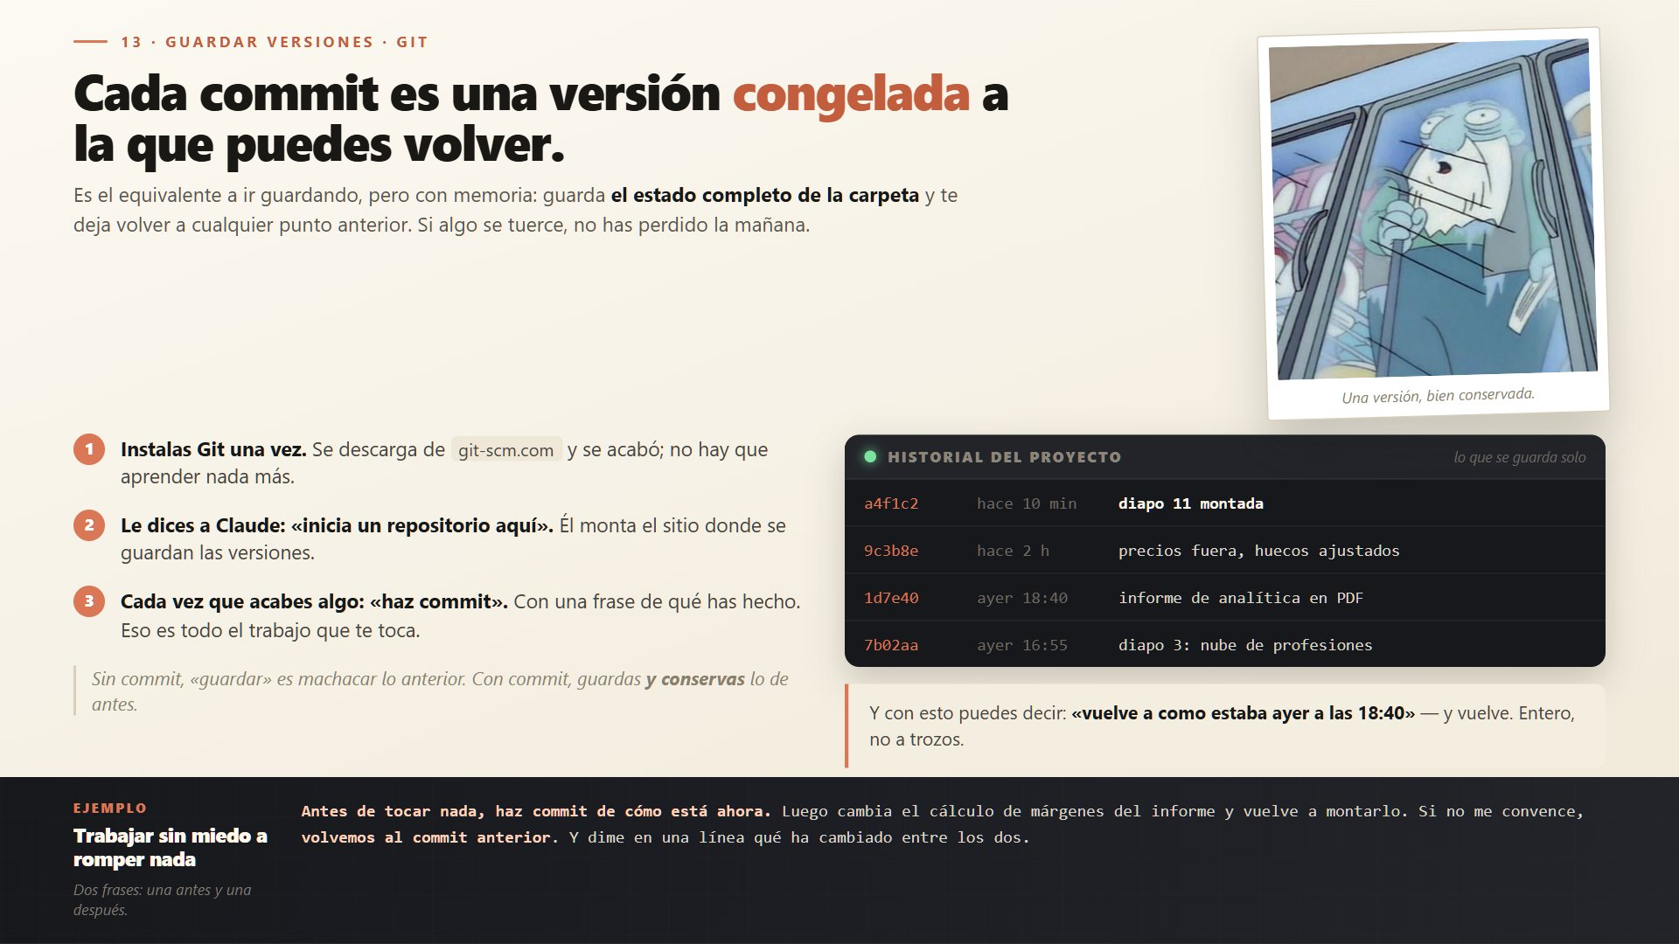
Notes:
13 · GUARDAR VERSIONES · GIT
Cada commit es una versión congelada a la que puedes volver.
Es el equivalente a ir guardando, pero con memoria: guarda el estado completo de la carpeta y te deja volver a cualquier punto anterior. Si algo se tuerce, no has perdido la mañana.
Una versión, bien conservada.
Instalas Git una vez. Se descarga de git-scm.com y se acabó; no hay que aprender nada más.
Le dices a Claude: «inicia un repositorio aquí». Él monta el sitio donde se guardan las versiones.
Cada vez que acabes algo: «haz commit». Con una frase de qué has hecho. Eso es todo el trabajo que te toca.
Sin commit, «guardar» es machacar lo anterior. Con commit, guardas y conservas lo de antes.
HISTORIAL DEL PROYECTO
lo que se guarda solo
a4f1c2
hace 10 min
diapo 11 montada
9c3b8e
hace 2 h
precios fuera, huecos ajustados
1d7e40
ayer 18:40
informe de analítica en PDF
7b02aa
ayer 16:55
diapo 3: nube de profesiones
Y con esto puedes decir: «vuelve a como estaba ayer a las 18:40» — y vuelve. Entero, no a trozos.
EJEMPLO
Trabajar sin miedo a romper nada
Dos frases: una antes y una después.
Antes de tocar nada, haz commit de cómo está ahora. Luego cambia el cálculo de márgenes del informe y vuelve a montarlo. Si no me convence, volvemos al commit anterior. Y dime en una línea qué ha cambiado entre los dos.

Slide 14
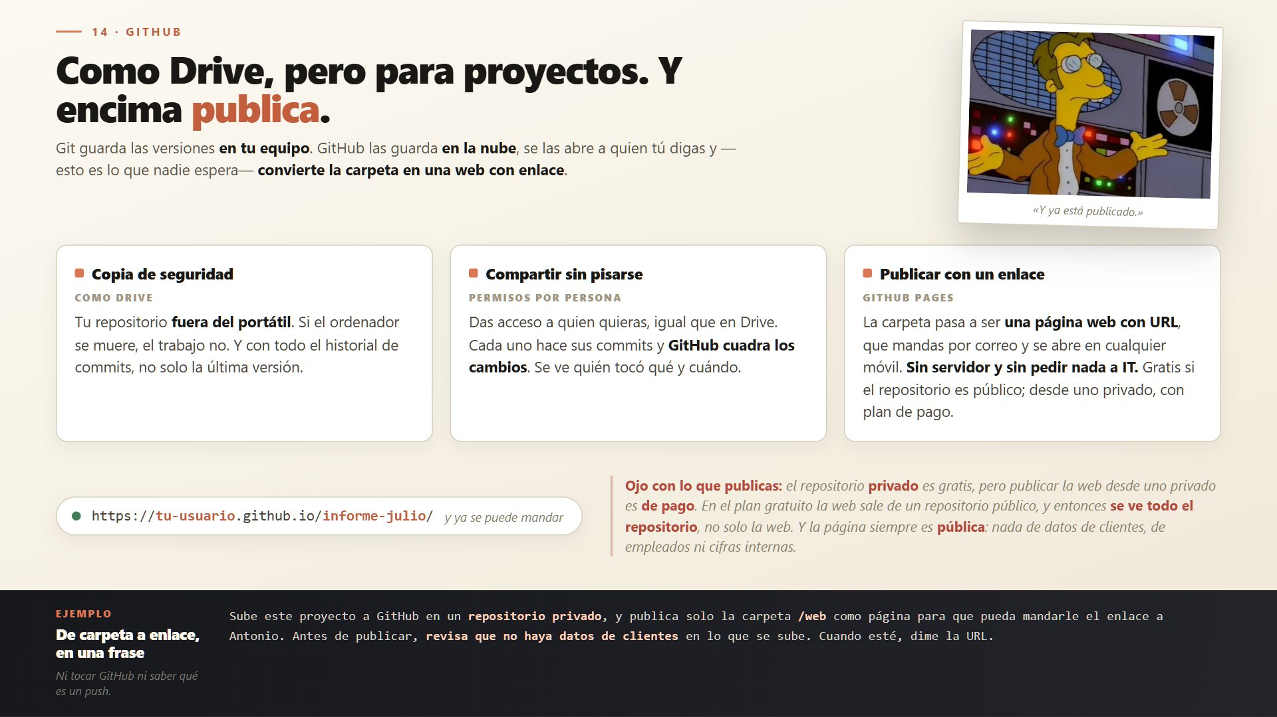
Notes:
14 · GITHUB
Como Drive, pero para proyectos. Y encima publica.
Git guarda las versiones en tu equipo. GitHub las guarda en la nube, se las abre a quien tú digas y —esto es lo que nadie espera— convierte la carpeta en una web con enlace.
«Y ya está publicado.»
Copia de seguridad
COMO DRIVE
Tu repositorio fuera del portátil. Si el ordenador se muere, el trabajo no. Y con todo el historial de commits, no solo la última versión.
Compartir sin pisarse
PERMISOS POR PERSONA
Das acceso a quien quieras, igual que en Drive. Cada uno hace sus commits y GitHub cuadra los cambios. Se ve quién tocó qué y cuándo.
Publicar con un enlace
GITHUB PAGES
La carpeta pasa a ser una página web con URL, que mandas por correo y se abre en cualquier móvil. Sin servidor y sin pedir nada a IT. Gratis si el repositorio es público; desde uno privado, con plan de pago.
https://tu-usuario.github.io/informe-julio/
y ya se puede mandar
Ojo con lo que publicas: el repositorio privado es gratis, pero publicar la web desde uno privado es de pago. En el plan gratuito la web sale de un repositorio público, y entonces se ve todo el repositorio, no solo la web. Y la página siempre es pública: nada de datos de clientes, de empleados ni cifras internas.
EJEMPLO
De carpeta a enlace, en una frase
Ni tocar GitHub ni saber qué es un push.
Sube este proyecto a GitHub en un repositorio privado, y publica solo la carpeta /web como página para que pueda mandarle el enlace a Antonio. Antes de publicar, revisa que no haya datos de clientes en lo que se sube. Cuando esté, dime la URL.

Slide 15
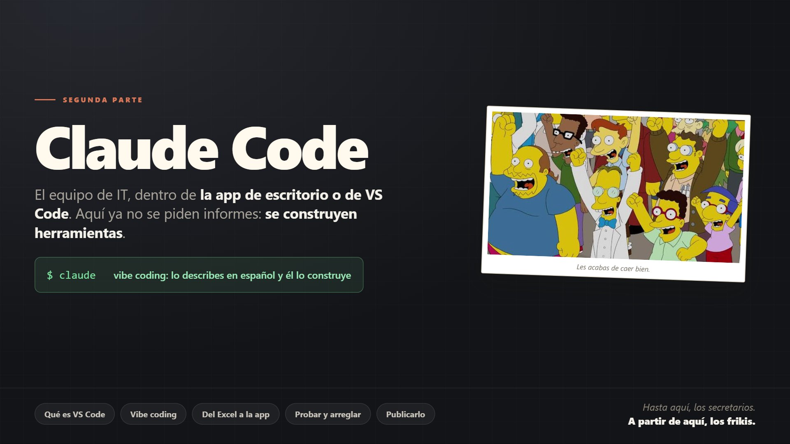
Notes:
SEGUNDA PARTE
Claude Code
El equipo de IT, dentro de la app de escritorio o de VS Code. Aquí ya no se piden informes: se construyen herramientas.
$ claude
vibe coding: lo describes en español y él lo construye
Les acabas de caer bien.
Qué es VS Code
Vibe coding
Del Excel a la app
Probar y arreglar
Publicarlo
Hasta aquí, los secretarios.
A partir de aquí, los frikis.

Slide 16
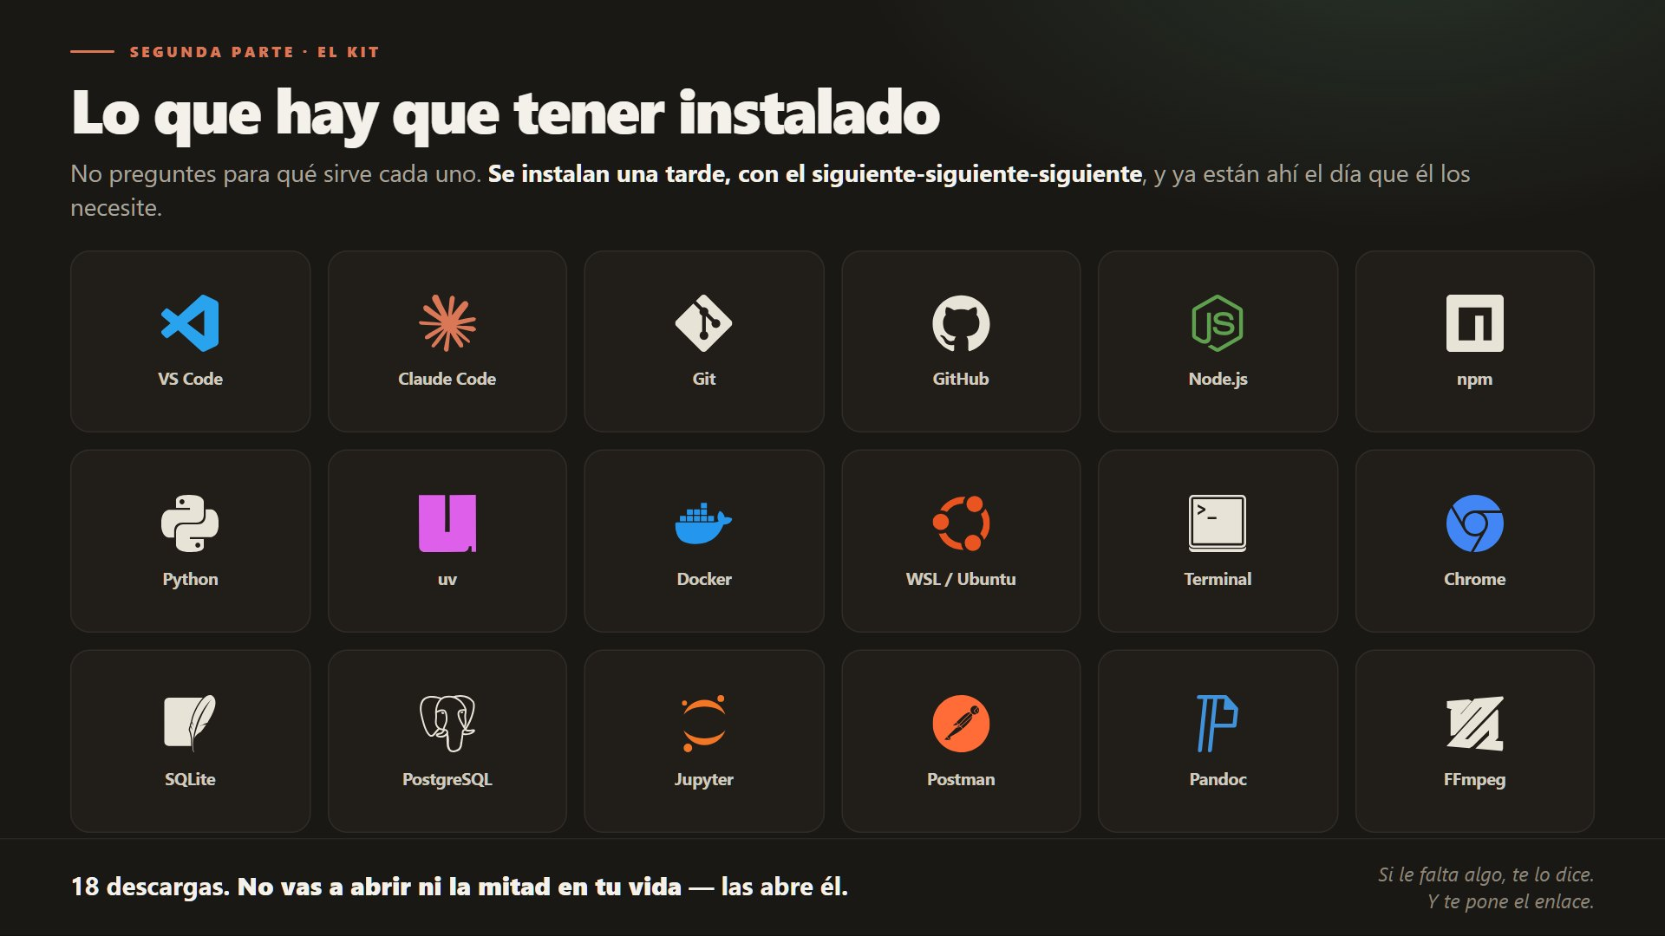
Notes:
SEGUNDA PARTE · EL KIT
Lo que hay que tener instalado
No preguntes para qué sirve cada uno. Se instalan una tarde, con el siguiente-siguiente-siguiente, y ya están ahí el día que él los necesite.
VS Code
Claude Code
Git
GitHub
Node.js
npm
Python
uv
Docker
WSL / Ubuntu
Terminal
Chrome
SQLite
PostgreSQL
Jupyter
Postman
Pandoc
FFmpeg
18 descargas. No vas a abrir ni la mitad en tu vida — las abre él.
Si le falta algo, te lo dice.
Y te pone el enlace.

Slide 17
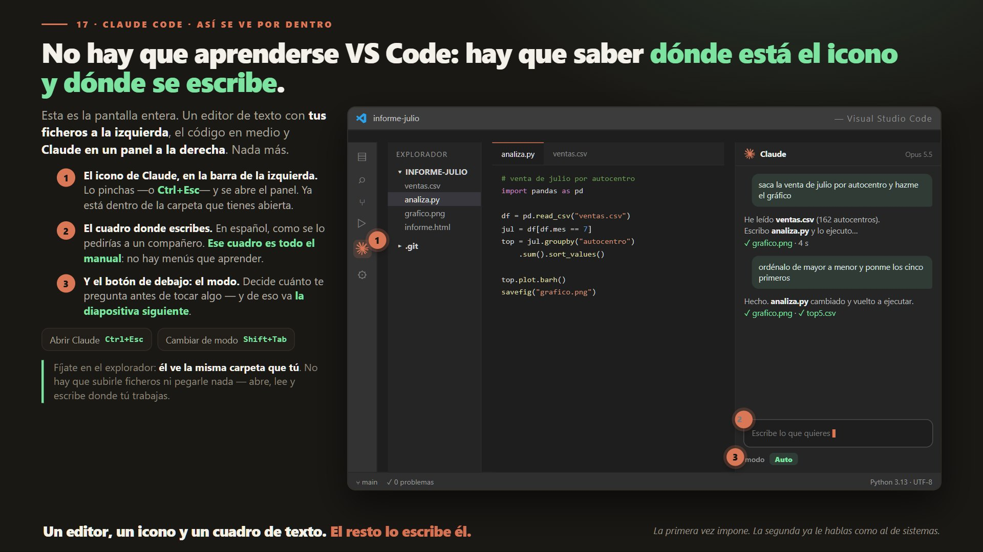
Notes:
17 · CLAUDE CODE · ASÍ SE VE POR DENTRO
No hay que aprenderse VS Code: hay que saber dónde está el icono y dónde se escribe.
Esta es la pantalla entera. Un editor de texto con tus ficheros a la izquierda, el código en medio y Claude en un panel a la derecha. Nada más.
1
El icono de Claude, en la barra de la izquierda. Lo pinchas —o Ctrl+Esc— y se abre el panel. Ya está dentro de la carpeta que tienes abierta.
2
El cuadro donde escribes. En español, como se lo pedirías a un compañero. Ese cuadro es todo el manual: no hay menús que aprender.
3
Y el botón de debajo: el modo. Decide cuánto te pregunta antes de tocar algo — y de eso va la diapositiva siguiente.
Abrir Claude
Ctrl+Esc
Cambiar de modo
Shift+Tab
Fíjate en el explorador: él ve la misma carpeta que tú. No hay que subirle ficheros ni pegarle nada — abre, lee y escribe donde tú trabajas.
informe-julio
— Visual Studio Code
▤
⌕
⑂
▷
1
⚙
EXPLORADOR
▾ INFORME-JULIO
ventas.csv
analiza.py
grafico.png
informe.html
▸ .git
analiza.py
ventas.csv
# venta de julio por autocentro
import pandas as pd
df = pd.read_csv("ventas.csv")
jul = df[df.mes == 7]
top = jul.groupby("autocentro")
.sum().sort_values()
top.plot.barh()
savefig("grafico.png")
Claude
Opus 5.5
saca la venta de julio por autocentro y hazme el gráfico
He leído ventas.csv (162 autocentros).
Escribo analiza.py y lo ejecuto…
✓ grafico.png · 4 s
ordénalo de mayor a menor y ponme los cinco primeros
Hecho. analiza.py cambiado y vuelto a ejecutar.
✓ grafico.png · ✓ top5.csv
2
Escribe lo que quieres
3
modo
Auto
⑂ main
✓ 0 problemas
Python 3.13 · UTF-8
Un editor, un icono y un cuadro de texto. El resto lo escribe él.
La primera vez impone. La segunda ya le hablas como al de sistemas.

Slide 18
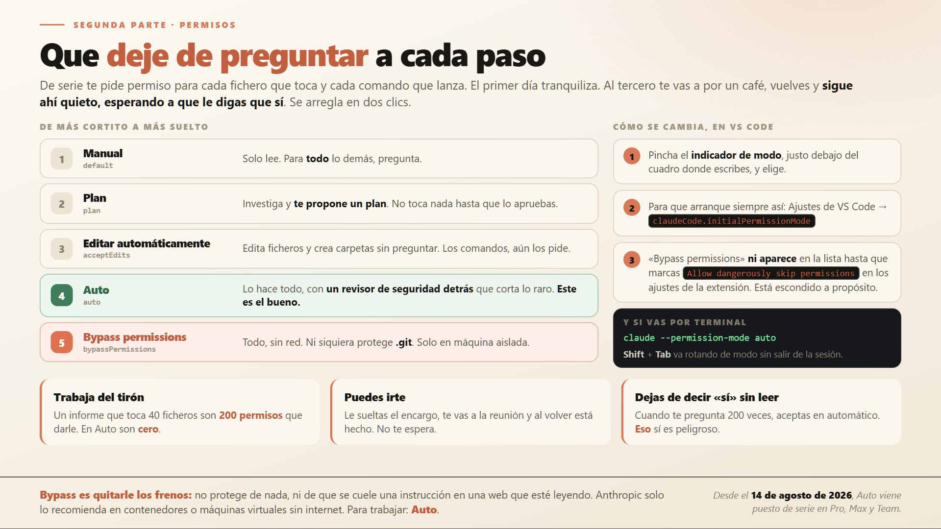
Notes:
SEGUNDA PARTE · PERMISOS
Que deje de preguntar a cada paso
De serie te pide permiso para cada fichero que toca y cada comando que lanza. El primer día tranquiliza. Al tercero te vas a por un café, vuelves y sigue ahí quieto, esperando a que le digas que sí. Se arregla en dos clics.
DE MÁS CORTITO A MÁS SUELTO
1
Manual
default
Solo lee. Para todo lo demás, pregunta.
2
Plan
plan
Investiga y te propone un plan. No toca nada hasta que lo apruebas.
3
Editar automáticamente
acceptEdits
Edita ficheros y crea carpetas sin preguntar. Los comandos, aún los pide.
4
Auto
auto
Lo hace todo, con un revisor de seguridad detrás que corta lo raro. Este es el bueno.
5
Bypass permissions
bypassPermissions
Todo, sin red. Ni siquiera protege .git. Solo en máquina aislada.
CÓMO SE CAMBIA, EN VS CODE
1
Pincha el indicador de modo, justo debajo del cuadro donde escribes, y elige.
2
Para que arranque siempre así: Ajustes de VS Code → claudeCode.initialPermissionMode
3
«Bypass permissions» ni aparece en la lista hasta que marcas Allow dangerously skip permissions en los ajustes de la extensión. Está escondido a propósito.
Y SI VAS POR TERMINAL
claude --permission-mode auto
Shift + Tab va rotando de modo sin salir de la sesión.
Trabaja del tirón
Un informe que toca 40 ficheros son 200 permisos que darle. En Auto son cero.
Puedes irte
Le sueltas el encargo, te vas a la reunión y al volver está hecho. No te espera.
Dejas de decir «sí» sin leer
Cuando te pregunta 200 veces, aceptas en automático. Eso sí es peligroso.
Bypass es quitarle los frenos: no protege de nada, ni de que se cuele una instrucción en una web que esté leyendo. Anthropic solo lo recomienda en contenedores o máquinas virtuales sin internet. Para trabajar: Auto.
Desde el 14 de agosto de 2026, Auto viene puesto de serie en Pro, Max y Team.

Slide 19
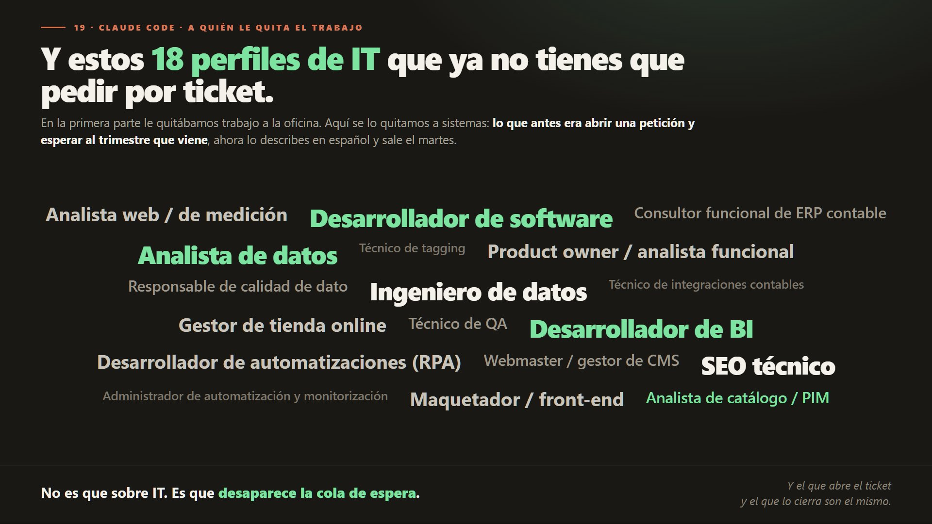
Notes:
19 · CLAUDE CODE · A QUIÉN LE QUITA EL TRABAJO
Y estos 18 perfiles de IT que ya no tienes que pedir por ticket.
En la primera parte le quitábamos trabajo a la oficina. Aquí se lo quitamos a sistemas: lo que antes era abrir una petición y esperar al trimestre que viene, ahora lo describes en español y sale el martes.
Analista web / de medición
Desarrollador de software
Consultor funcional de ERP contable
Analista de datos
Técnico de tagging
Product owner / analista funcional
Responsable de calidad de dato
Ingeniero de datos
Técnico de integraciones contables
Gestor de tienda online
Técnico de QA
Desarrollador de BI
Desarrollador de automatizaciones (RPA)
Webmaster / gestor de CMS
SEO técnico
Administrador de automatización y monitorización
Maquetador / front-end
Analista de catálogo / PIM
No es que sobre IT. Es que desaparece la cola de espera.
Y el que abre el ticket
y el que lo cierra son el mismo.

Slide 20
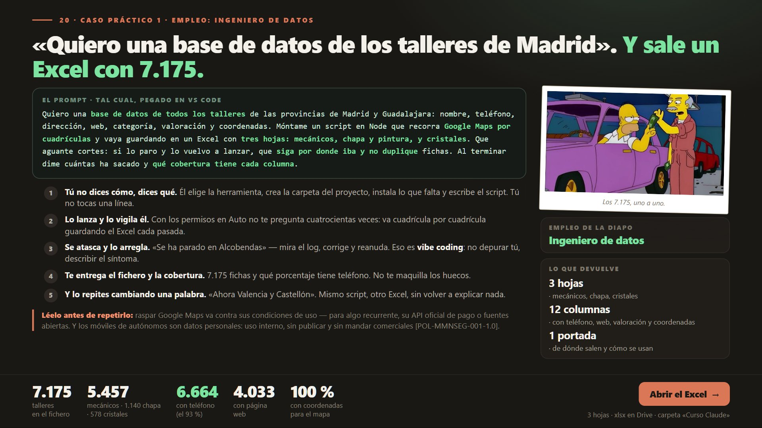
Notes:
20 · CASO PRÁCTICO 1 · EMPLEO: INGENIERO DE DATOS
«Quiero una base de datos de los talleres de Madrid». Y sale un Excel con 7.175.
EL PROMPT · TAL CUAL, PEGADO EN VS CODE
Quiero una base de datos de todos los talleres de las provincias de Madrid y Guadalajara: nombre, teléfono, dirección, web, categoría, valoración y coordenadas. Móntame un script en Node que recorra Google Maps por cuadrículas y vaya guardando en un Excel con tres hojas: mecánicos, chapa y pintura, y cristales. Que aguante cortes: si lo paro y lo vuelvo a lanzar, que siga por donde iba y no duplique fichas. Al terminar dime cuántas ha sacado y qué cobertura tiene cada columna.
1
Tú no dices cómo, dices qué. Él elige la herramienta, crea la carpeta del proyecto, instala lo que falta y escribe el script. Tú no tocas una línea.
2
Lo lanza y lo vigila él. Con los permisos en Auto no te pregunta cuatrocientas veces: va cuadrícula por cuadrícula guardando el Excel cada pasada.
3
Se atasca y lo arregla. «Se ha parado en Alcobendas» — mira el log, corrige y reanuda. Eso es vibe coding: no depurar tú, describir el síntoma.
4
Te entrega el fichero y la cobertura. 7.175 fichas y qué porcentaje tiene teléfono. No te maquilla los huecos.
5
Y lo repites cambiando una palabra. «Ahora Valencia y Castellón». Mismo script, otro Excel, sin volver a explicar nada.
Léelo antes de repetirlo: raspar Google Maps va contra sus condiciones de uso — para algo recurrente, su API oficial de pago o fuentes abiertas. Y los móviles de autónomos son datos personales: uso interno, sin publicar y sin mandar comerciales [POL-MMNSEG-001-1.0].
Los 7.175, uno a uno.
EMPLEO DE LA DIAPO
Ingeniero de datos
LO QUE DEVUELVE
3 hojas
· mecánicos, chapa, cristales
12 columnas
· con teléfono, web, valoración y coordenadas
1 portada
· de dónde salen y cómo se usan
7.175
talleres
en el fichero
5.457
mecánicos · 1.140 chapa
· 578 cristales
6.664
con teléfono
(el 93 %)
4.033
con página
web
100 %
con coordenadas
para el mapa
Abrir el Excel →
3 hojas · xlsx en Drive · carpeta «Curso Claude»

Slide 21
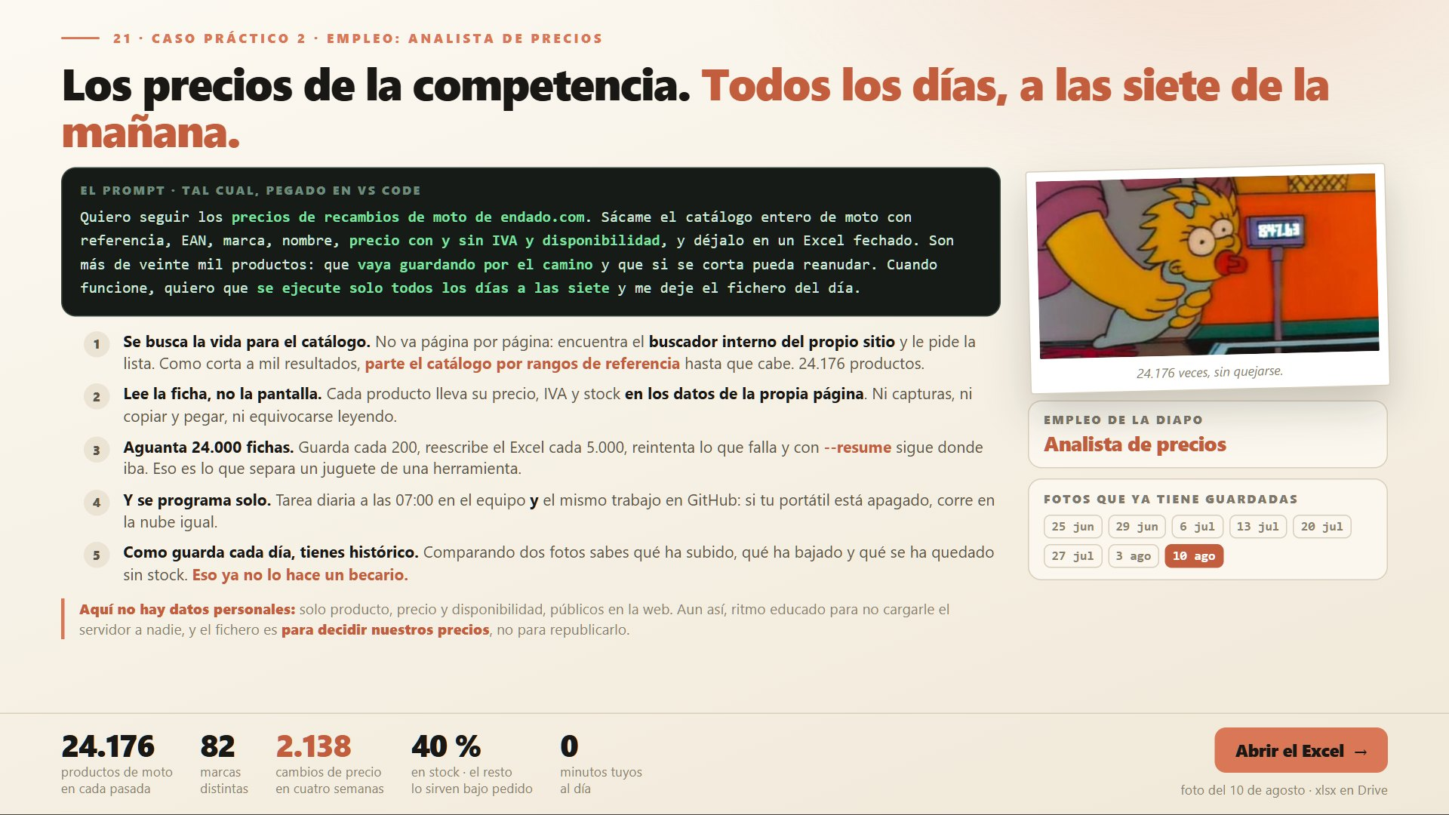
Notes:
21 · CASO PRÁCTICO 2 · EMPLEO: ANALISTA DE PRECIOS
Los precios de la competencia. Todos los días, a las siete de la mañana.
EL PROMPT · TAL CUAL, PEGADO EN VS CODE
Quiero seguir los precios de recambios de moto de endado.com. Sácame el catálogo entero de moto con referencia, EAN, marca, nombre, precio con y sin IVA y disponibilidad, y déjalo en un Excel fechado. Son más de veinte mil productos: que vaya guardando por el camino y que si se corta pueda reanudar. Cuando funcione, quiero que se ejecute solo todos los días a las siete y me deje el fichero del día.
1
Se busca la vida para el catálogo. No va página por página: encuentra el buscador interno del propio sitio y le pide la lista. Como corta a mil resultados, parte el catálogo por rangos de referencia hasta que cabe. 24.176 productos.
2
Lee la ficha, no la pantalla. Cada producto lleva su precio, IVA y stock en los datos de la propia página. Ni capturas, ni copiar y pegar, ni equivocarse leyendo.
3
Aguanta 24.000 fichas. Guarda cada 200, reescribe el Excel cada 5.000, reintenta lo que falla y con --resume sigue donde iba. Eso es lo que separa un juguete de una herramienta.
4
Y se programa solo. Tarea diaria a las 07:00 en el equipo y el mismo trabajo en GitHub: si tu portátil está apagado, corre en la nube igual.
5
Como guarda cada día, tienes histórico. Comparando dos fotos sabes qué ha subido, qué ha bajado y qué se ha quedado sin stock. Eso ya no lo hace un becario.
Aquí no hay datos personales: solo producto, precio y disponibilidad, públicos en la web. Aun así, ritmo educado para no cargarle el servidor a nadie, y el fichero es para decidir nuestros precios, no para republicarlo.
24.176 veces, sin quejarse.
EMPLEO DE LA DIAPO
Analista de precios
FOTOS QUE YA TIENE GUARDADAS
25 jun
29 jun
6 jul
13 jul
20 jul
27 jul
3 ago
10 ago
24.176
productos de moto
en cada pasada
82
marcas
distintas
2.138
cambios de precio
en cuatro semanas
40 %
en stock · el resto
lo sirven bajo pedido
0
minutos tuyos
al día
Abrir el Excel →
foto del 10 de agosto · xlsx en Drive

Slide 22
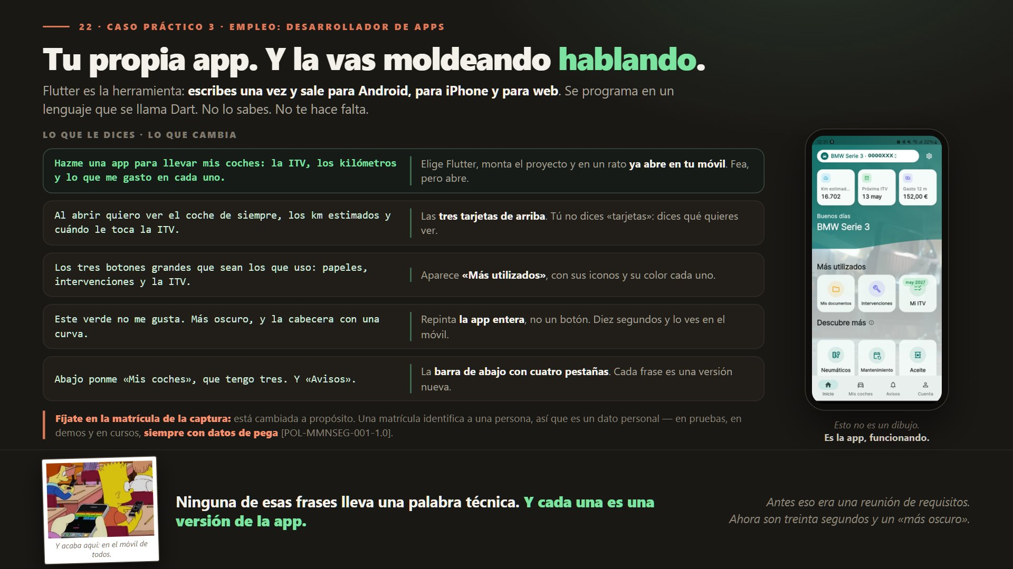
Notes:
22 · CASO PRÁCTICO 3 · EMPLEO: DESARROLLADOR DE APPS
Tu propia app. Y la vas moldeando hablando.
Flutter es la herramienta: escribes una vez y sale para Android, para iPhone y para web. Se programa en un lenguaje que se llama Dart. No lo sabes. No te hace falta.
LO QUE LE DICES · LO QUE CAMBIA
Hazme una app para llevar mis coches: la ITV, los kilómetros y lo que me gasto en cada uno.
Elige Flutter, monta el proyecto y en un rato ya abre en tu móvil. Fea, pero abre.
Al abrir quiero ver el coche de siempre, los km estimados y cuándo le toca la ITV.
Las tres tarjetas de arriba. Tú no dices «tarjetas»: dices qué quieres ver.
Los tres botones grandes que sean los que uso: papeles, intervenciones y la ITV.
Aparece «Más utilizados», con sus iconos y su color cada uno.
Este verde no me gusta. Más oscuro, y la cabecera con una curva.
Repinta la app entera, no un botón. Diez segundos y lo ves en el móvil.
Abajo ponme «Mis coches», que tengo tres. Y «Avisos».
La barra de abajo con cuatro pestañas. Cada frase es una versión nueva.
Fíjate en la matrícula de la captura: está cambiada a propósito. Una matrícula identifica a una persona, así que es un dato personal — en pruebas, en demos y en cursos, siempre con datos de pega [POL-MMNSEG-001-1.0].
Esto no es un dibujo.
Es la app, funcionando.
Y acaba aquí: en el móvil de todos.
Ninguna de esas frases lleva una palabra técnica. Y cada una es una versión de la app.
Antes eso era una reunión de requisitos.
Ahora son treinta segundos y un «más oscuro».

Slide 23
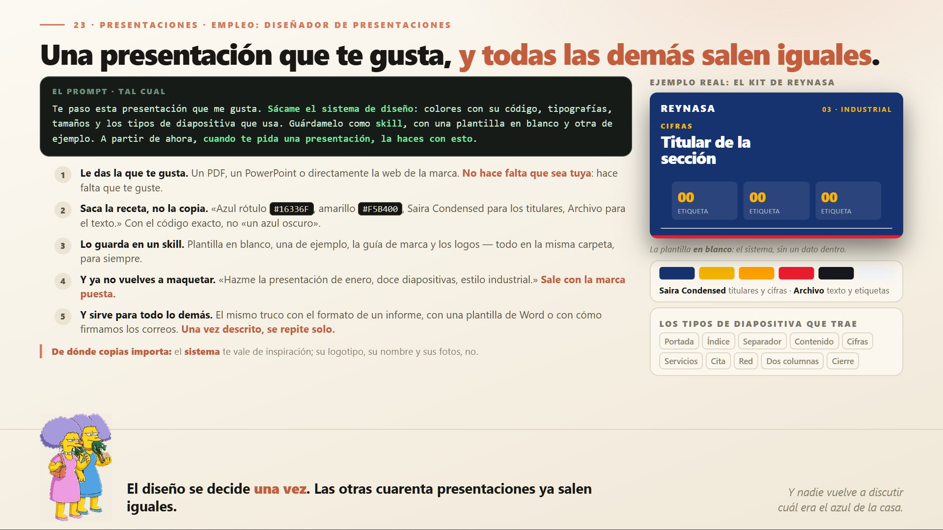
Notes:
23 · PRESENTACIONES · EMPLEO: DISEÑADOR DE PRESENTACIONES
Una presentación que te gusta, y todas las demás salen iguales.
EL PROMPT · TAL CUAL
Te paso esta presentación que me gusta. Sácame el sistema de diseño: colores con su código, tipografías, tamaños y los tipos de diapositiva que usa. Guárdamelo como skill, con una plantilla en blanco y otra de ejemplo. A partir de ahora, cuando te pida una presentación, la haces con esto.
1
Le das la que te gusta. Un PDF, un PowerPoint o directamente la web de la marca. No hace falta que sea tuya: hace falta que te guste.
2
Saca la receta, no la copia. «Azul rótulo #16336F, amarillo #F5B400, Saira Condensed para los titulares, Archivo para el texto.» Con el código exacto, no «un azul oscuro».
3
Lo guarda en un skill. Plantilla en blanco, una de ejemplo, la guía de marca y los logos — todo en la misma carpeta, para siempre.
4
Y ya no vuelves a maquetar. «Hazme la presentación de enero, doce diapositivas, estilo industrial.» Sale con la marca puesta.
5
Y sirve para todo lo demás. El mismo truco con el formato de un informe, con una plantilla de Word o con cómo firmamos los correos. Una vez descrito, se repite solo.
De dónde copias importa: el sistema te vale de inspiración; su logotipo, su nombre y sus fotos, no.
EJEMPLO REAL: EL KIT DE REYNASA
REYNASA
03 · INDUSTRIAL
CIFRAS
Titular de la
sección
00
ETIQUETA
00
ETIQUETA
00
ETIQUETA
La plantilla en blanco: el sistema, sin un dato dentro.
Saira Condensed titulares y cifras · Archivo texto y etiquetas
LOS TIPOS DE DIAPOSITIVA QUE TRAE
Portada
Índice
Separador
Contenido
Cifras
Servicios
Cita
Red
Dos columnas
Cierre
El diseño se decide una vez. Las otras cuarenta presentaciones ya salen iguales.
Y nadie vuelve a discutir
cuál era el azul de la casa.

Slide 24
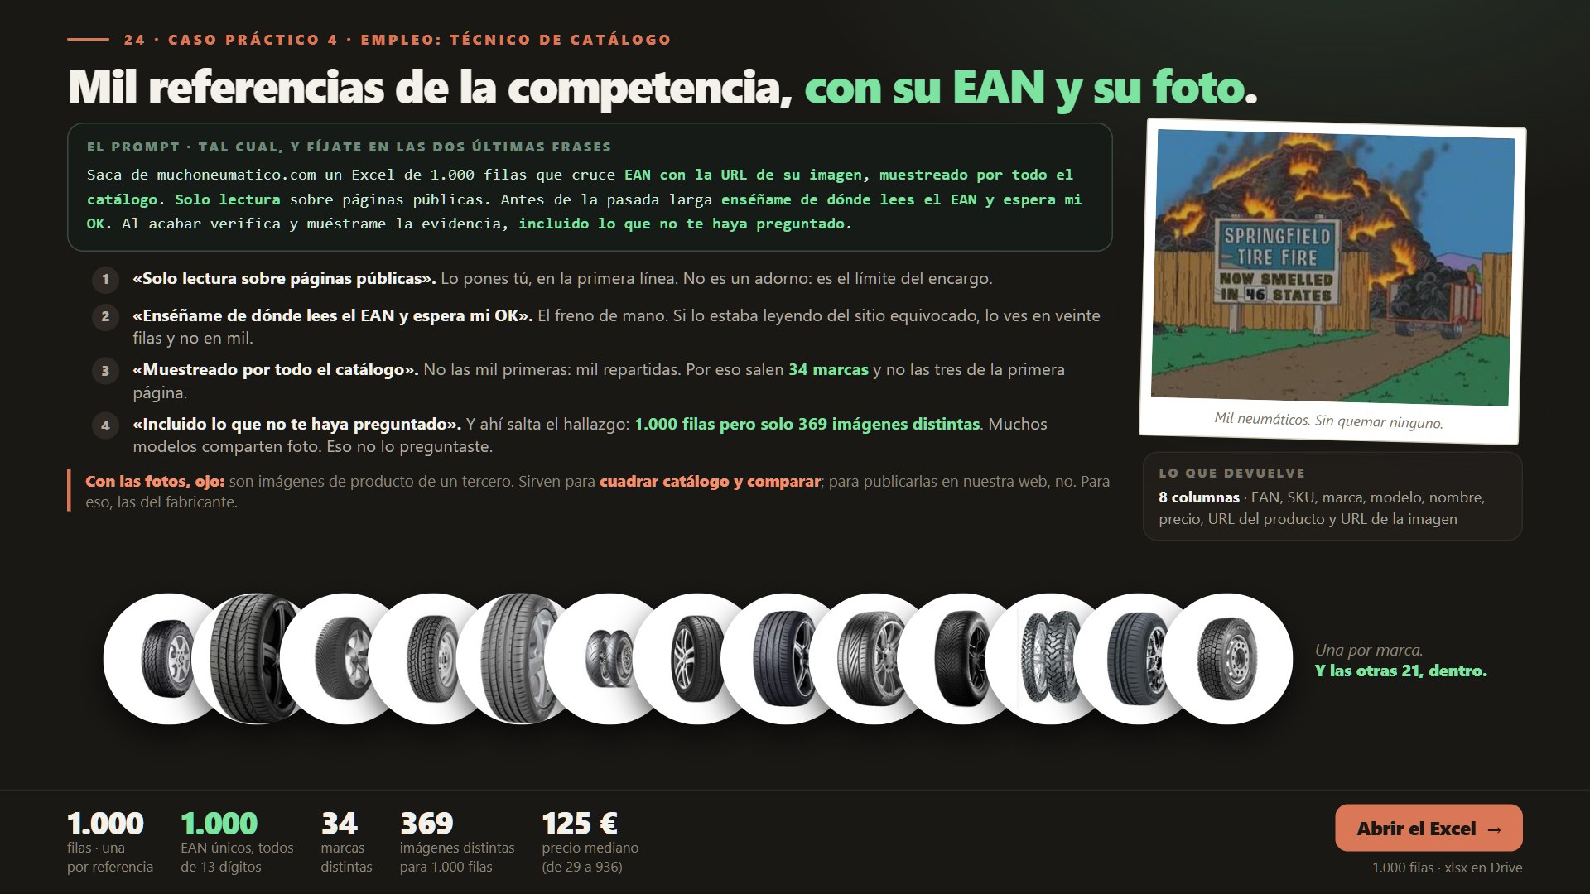
Notes:
24 · CASO PRÁCTICO 4 · EMPLEO: TÉCNICO DE CATÁLOGO
Mil referencias de la competencia, con su EAN y su foto.
EL PROMPT · TAL CUAL, Y FÍJATE EN LAS DOS ÚLTIMAS FRASES
Saca de muchoneumatico.com un Excel de 1.000 filas que cruce EAN con la URL de su imagen, muestreado por todo el catálogo. Solo lectura sobre páginas públicas. Antes de la pasada larga enséñame de dónde lees el EAN y espera mi OK. Al acabar verifica y muéstrame la evidencia, incluido lo que no te haya preguntado.
1
«Solo lectura sobre páginas públicas». Lo pones tú, en la primera línea. No es un adorno: es el límite del encargo.
2
«Enséñame de dónde lees el EAN y espera mi OK». El freno de mano. Si lo estaba leyendo del sitio equivocado, lo ves en veinte filas y no en mil.
3
«Muestreado por todo el catálogo». No las mil primeras: mil repartidas. Por eso salen 34 marcas y no las tres de la primera página.
4
«Incluido lo que no te haya preguntado». Y ahí salta el hallazgo: 1.000 filas pero solo 369 imágenes distintas. Muchos modelos comparten foto. Eso no lo preguntaste.
Con las fotos, ojo: son imágenes de producto de un tercero. Sirven para cuadrar catálogo y comparar; para publicarlas en nuestra web, no. Para eso, las del fabricante.
Mil neumáticos. Sin quemar ninguno.
LO QUE DEVUELVE
8 columnas · EAN, SKU, marca, modelo, nombre, precio, URL del producto y URL de la imagen
Una por marca.
Y las otras 21, dentro.
1.000
filas · una
por referencia
1.000
EAN únicos, todos
de 13 dígitos
34
marcas
distintas
369
imágenes distintas
para 1.000 filas
125 €
precio mediano
(de 29 a 936)
Abrir el Excel →
1.000 filas · xlsx en Drive

Slide 25
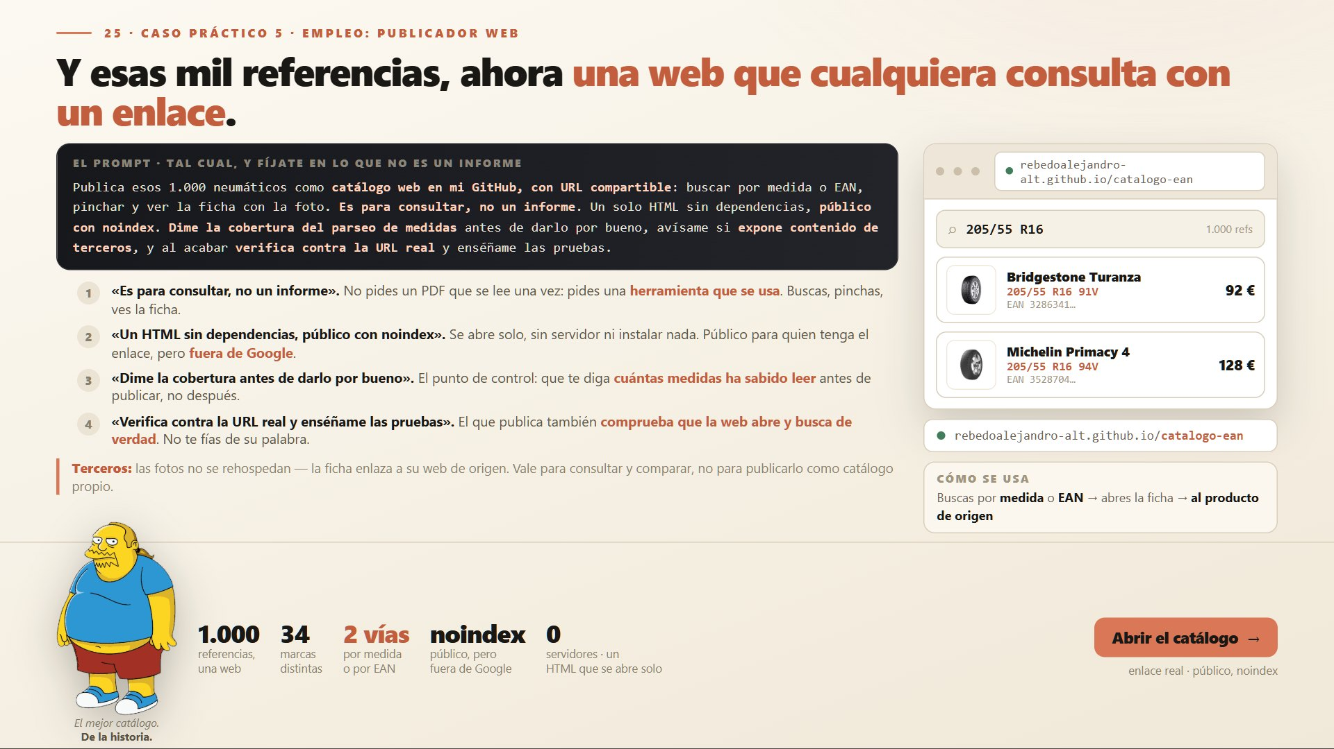
Notes:
25 · CASO PRÁCTICO 5 · EMPLEO: PUBLICADOR WEB
Y esas mil referencias, ahora una web que cualquiera consulta con un enlace.
EL PROMPT · TAL CUAL, Y FÍJATE EN LO QUE NO ES UN INFORME
Publica esos 1.000 neumáticos como catálogo web en mi GitHub, con URL compartible: buscar por medida o EAN, pinchar y ver la ficha con la foto. Es para consultar, no un informe. Un solo HTML sin dependencias, público con noindex. Dime la cobertura del parseo de medidas antes de darlo por bueno, avísame si expone contenido de terceros, y al acabar verifica contra la URL real y enséñame las pruebas.
1
«Es para consultar, no un informe». No pides un PDF que se lee una vez: pides una herramienta que se usa. Buscas, pinchas, ves la ficha.
2
«Un HTML sin dependencias, público con noindex». Se abre solo, sin servidor ni instalar nada. Público para quien tenga el enlace, pero fuera de Google.
3
«Dime la cobertura antes de darlo por bueno». El punto de control: que te diga cuántas medidas ha sabido leer antes de publicar, no después.
4
«Verifica contra la URL real y enséñame las pruebas». El que publica también comprueba que la web abre y busca de verdad. No te fías de su palabra.
Terceros: las fotos no se rehospedan — la ficha enlaza a su web de origen. Vale para consultar y comparar, no para publicarlo como catálogo propio.
rebedoalejandro-alt.github.io/catalogo-ean
⌕
205/55 R16
1.000 refs
Bridgestone Turanza
205/55 R16 91V
EAN 3286341…
92 €
Michelin Primacy 4
205/55 R16 94V
EAN 3528704…
128 €
rebedoalejandro-alt.github.io/catalogo-ean
CÓMO SE USA
Buscas por medida o EAN → abres la ficha → al producto de origen
El mejor catálogo.
De la historia.
1.000
referencias,
una web
34
marcas
distintas
2 vías
por medida
o por EAN
noindex
público, pero
fuera de Google
0
servidores · un
HTML que se abre solo
Abrir el catálogo →
enlace real · público, noindex

Slide 26
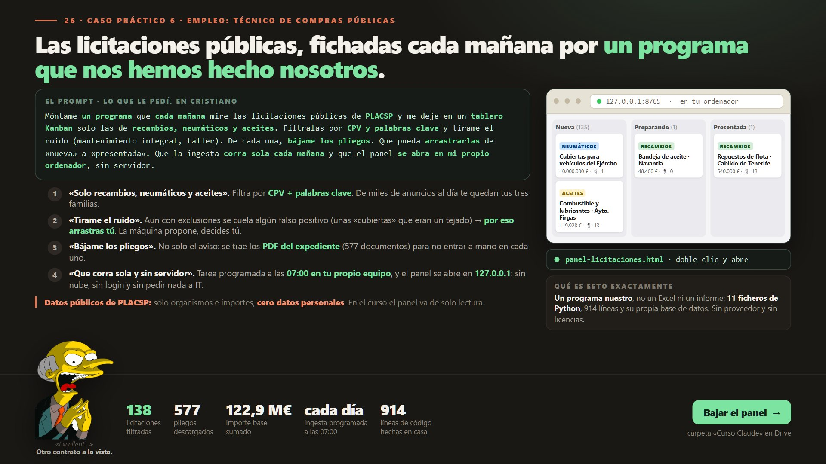
Notes:
26 · CASO PRÁCTICO 6 · EMPLEO: TÉCNICO DE COMPRAS PÚBLICAS
Las licitaciones públicas, fichadas cada mañana por un programa que nos hemos hecho nosotros.
EL PROMPT · LO QUE LE PEDÍ, EN CRISTIANO
Móntame un programa que cada mañana mire las licitaciones públicas de PLACSP y me deje en un tablero Kanban solo las de recambios, neumáticos y aceites. Fíltralas por CPV y palabras clave y tírame el ruido (mantenimiento integral, taller). De cada una, bájame los pliegos. Que pueda arrastrarlas de «nueva» a «presentada». Que la ingesta corra sola cada mañana y que el panel se abra en mi propio ordenador, sin servidor.
1
«Solo recambios, neumáticos y aceites». Filtra por CPV + palabras clave. De miles de anuncios al día te quedan tus tres familias.
2
«Tírame el ruido». Aun con exclusiones se cuela algún falso positivo (unas «cubiertas» que eran un tejado) → por eso arrastras tú. La máquina propone, decides tú.
3
«Bájame los pliegos». No solo el aviso: se trae los PDF del expediente (577 documentos) para no entrar a mano en cada uno.
4
«Que corra sola y sin servidor». Tarea programada a las 07:00 en tu propio equipo, y el panel se abre en 127.0.0.1: sin nube, sin login y sin pedir nada a IT.
Datos públicos de PLACSP: solo organismos e importes, cero datos personales. En el curso el panel va de solo lectura.
127.0.0.1:8765 · en tu ordenador
Nueva (135)
NEUMÁTICOS
Cubiertas para vehículos del Ejército
10.000.000 € · 📎 4
ACEITES
Combustible y lubricantes · Ayto. Firgas
119.928 € · 📎 13
Preparando (1)
RECAMBIOS
Bandeja de aceite · Navantia
48.400 € · 📎 0
Presentada (1)
RECAMBIOS
Repuestos de flota · Cabildo de Tenerife
540.000 € · 📎 18
panel-licitaciones.html · doble clic y abre
QUÉ ES ESTO EXACTAMENTE
Un programa nuestro, no un Excel ni un informe: 11 ficheros de Python, 914 líneas y su propia base de datos. Sin proveedor y sin licencias.
«Excellent…»
Otro contrato a la vista.
138
licitaciones
filtradas
577
pliegos
descargados
122,9 M€
importe base
sumado
cada día
ingesta programada
a las 07:00
914
líneas de código
hechas en casa
Bajar el panel →
carpeta «Curso Claude» en Drive

Slide 27
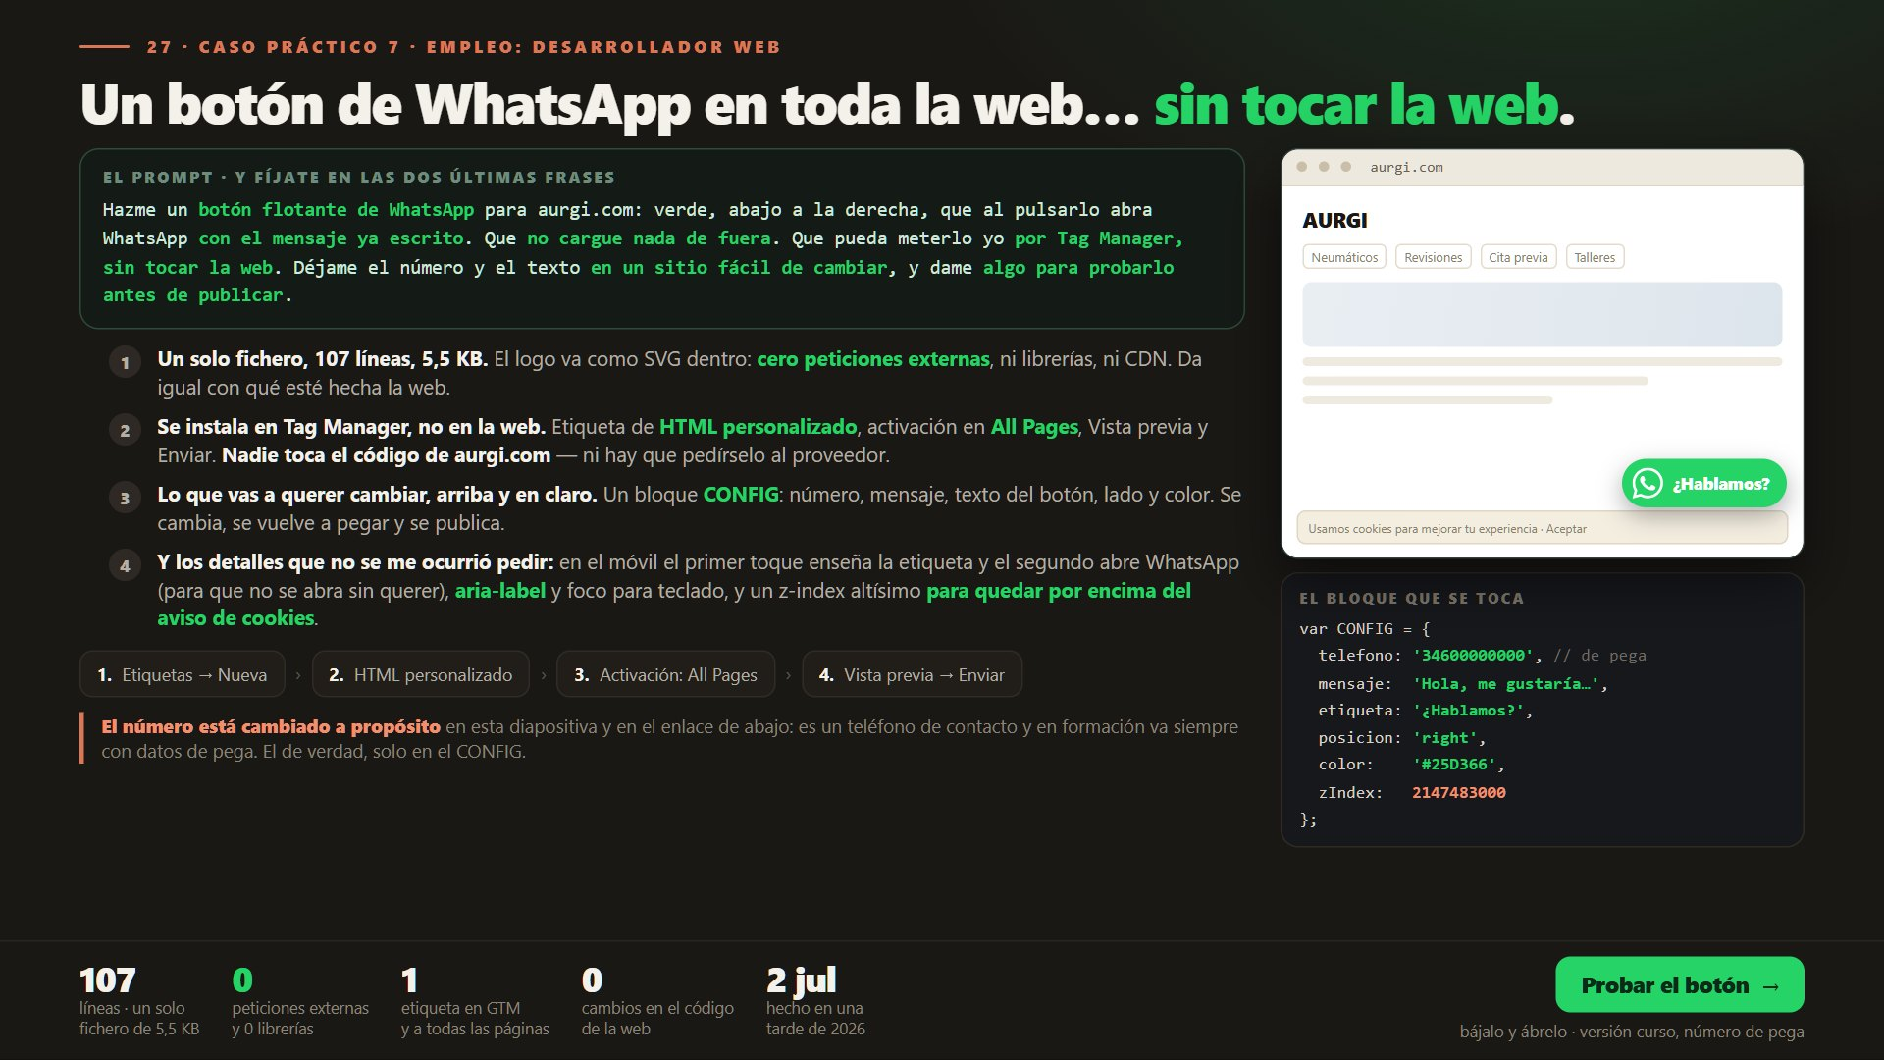
Notes:
27 · CASO PRÁCTICO 7 · EMPLEO: DESARROLLADOR WEB
Un botón de WhatsApp en toda la web… sin tocar la web.
EL PROMPT · Y FÍJATE EN LAS DOS ÚLTIMAS FRASES
Hazme un botón flotante de WhatsApp para aurgi.com: verde, abajo a la derecha, que al pulsarlo abra WhatsApp con el mensaje ya escrito. Que no cargue nada de fuera. Que pueda meterlo yo por Tag Manager, sin tocar la web. Déjame el número y el texto en un sitio fácil de cambiar, y dame algo para probarlo antes de publicar.
1
Un solo fichero, 107 líneas, 5,5 KB. El logo va como SVG dentro: cero peticiones externas, ni librerías, ni CDN. Da igual con qué esté hecha la web.
2
Se instala en Tag Manager, no en la web. Etiqueta de HTML personalizado, activación en All Pages, Vista previa y Enviar. Nadie toca el código de aurgi.com — ni hay que pedírselo al proveedor.
3
Lo que vas a querer cambiar, arriba y en claro. Un bloque CONFIG: número, mensaje, texto del botón, lado y color. Se cambia, se vuelve a pegar y se publica.
4
Y los detalles que no se me ocurrió pedir: en el móvil el primer toque enseña la etiqueta y el segundo abre WhatsApp (para que no se abra sin querer), aria-label y foco para teclado, y un z-index altísimo para quedar por encima del aviso de cookies.
1.
Etiquetas → Nueva
›
2.
HTML personalizado
›
3.
Activación: All Pages
›
4.
Vista previa → Enviar
El número está cambiado a propósito en esta diapositiva y en el enlace de abajo: es un teléfono de contacto y en formación va siempre con datos de pega. El de verdad, solo en el CONFIG.
aurgi.com
AURGI
Neumáticos
Revisiones
Cita previa
Talleres
Usamos cookies para mejorar tu experiencia · Aceptar
¿Hablamos?
EL BLOQUE QUE SE TOCA
var CONFIG = {
telefono: '34600000000', // de pega
mensaje: 'Hola, me gustaría…',
etiqueta: '¿Hablamos?',
posicion: 'right',
color: '#25D366',
zIndex: 2147483000
};
107
líneas · un solo
fichero de 5,5 KB
0
peticiones externas
y 0 librerías
1
etiqueta en GTM
y a todas las páginas
0
cambios en el código
de la web
2 jul
hecho en una
tarde de 2026
Probar el botón →
bájalo y ábrelo · versión curso, número de pega

Slide 28
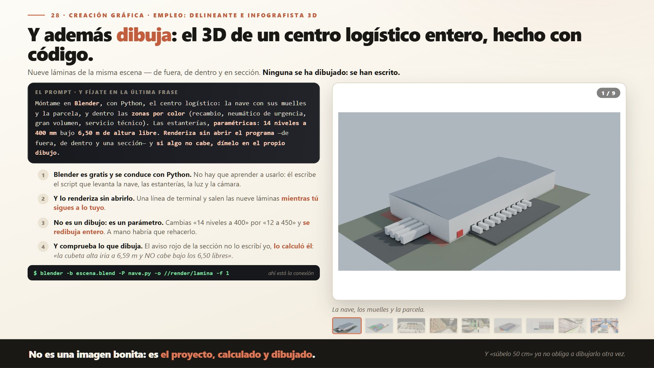
Notes:
28 · CREACIÓN GRÁFICA · EMPLEO: DELINEANTE E INFOGRAFISTA 3D
Y además dibuja: el 3D de un centro logístico entero, hecho con código.
Nueve láminas de la misma escena — de fuera, de dentro y en sección. Ninguna se ha dibujado: se han escrito.
EL PROMPT · Y FÍJATE EN LA ÚLTIMA FRASE
Móntame en Blender, con Python, el centro logístico: la nave con sus muelles y la parcela, y dentro las zonas por color (recambio, neumático de urgencia, gran volumen, servicio técnico). Las estanterías, paramétricas: 14 niveles a 400 mm bajo 6,50 m de altura libre. Renderiza sin abrir el programa —de fuera, de dentro y una sección— y si algo no cabe, dímelo en el propio dibujo.
1
Blender es gratis y se conduce con Python. No hay que aprender a usarlo: él escribe el script que levanta la nave, las estanterías, la luz y la cámara.
2
Y lo renderiza sin abrirlo. Una línea de terminal y salen las nueve láminas mientras tú sigues a lo tuyo.
3
No es un dibujo: es un parámetro. Cambias «14 niveles a 400» por «12 a 450» y se redibuja entero. A mano habría que rehacerlo.
4
Y comprueba lo que dibuja. El aviso rojo de la sección no lo escribí yo, lo calculó él: «la cubeta alta iría a 6,59 m y NO cabe bajo los 6,50 libres».
$ blender -b escena.blend -P nave.py -o //render/lamina -f 1
ahí está la conexión
1 / 9
La nave, los muelles y la parcela.
No es una imagen bonita: es el proyecto, calculado y dibujado.
Y «súbelo 50 cm» ya no obliga a dibujarlo otra vez.

Slide 29
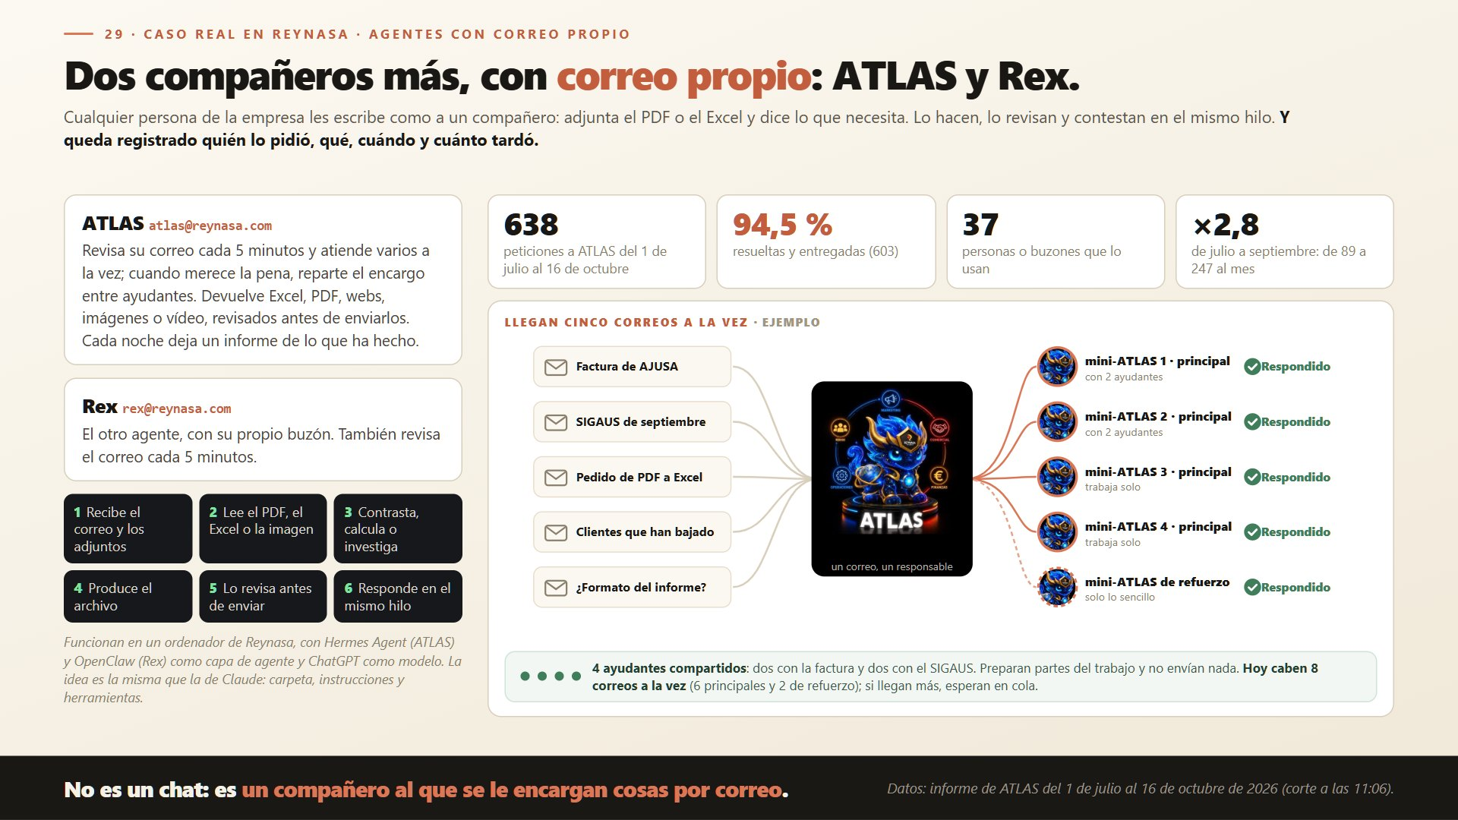
Notes:
29 · CASO REAL EN REYNASA · AGENTES CON CORREO PROPIO
Dos compañeros más, con correo propio: ATLAS y Rex.
Cualquier persona de la empresa les escribe como a un compañero: adjunta el PDF o el Excel y dice lo que necesita. Lo hacen, lo revisan y contestan en el mismo hilo. Y queda registrado quién lo pidió, qué, cuándo y cuánto tardó.
ATLAS atlas@reynasa.com
Revisa su correo cada 5 minutos y atiende varios a la vez; cuando merece la pena, reparte el encargo entre ayudantes. Devuelve Excel, PDF, webs, imágenes o vídeo, revisados antes de enviarlos. Cada noche deja un informe de lo que ha hecho.
Rex rex@reynasa.com
El otro agente, con su propio buzón. También revisa el correo cada 5 minutos.
1Recibe el correo y los adjuntos
2Lee el PDF, el Excel o la imagen
3Contrasta, calcula o investiga
4Produce el archivo
5Lo revisa antes de enviar
6Responde en el mismo hilo
Funcionan en un ordenador de Reynasa, con Hermes Agent (ATLAS) y OpenClaw (Rex) como capa de agente y ChatGPT como modelo. La idea es la misma que la de Claude: carpeta, instrucciones y herramientas.
638
peticiones a ATLAS del 1 de julio al 16 de octubre
94,5 %
resueltas y entregadas (603)
37
personas o buzones que lo usan
×2,8
de julio a septiembre: de 89 a 247 al mes
LLEGAN CINCO CORREOS A LA VEZ · EJEMPLO
Factura de AJUSA
SIGAUS de septiembre
Pedido de PDF a Excel
Clientes que han bajado
¿Formato del informe?
un correo, un responsable
mini-ATLAS 1 · principal
con 2 ayudantes
Respondido
mini-ATLAS 2 · principal
con 2 ayudantes
Respondido
mini-ATLAS 3 · principal
trabaja solo
Respondido
mini-ATLAS 4 · principal
trabaja solo
Respondido
mini-ATLAS de refuerzo
solo lo sencillo
Respondido
4 ayudantes compartidos: dos con la factura y dos con el SIGAUS. Preparan partes del trabajo y no envían nada. Hoy caben 8 correos a la vez (6 principales y 2 de refuerzo); si llegan más, esperan en cola.
No es un chat: es un compañero al que se le encargan cosas por correo.
Datos: informe de ATLAS del 1 de julio al 16 de octubre de 2026 (corte a las 11:06).

Slide 30
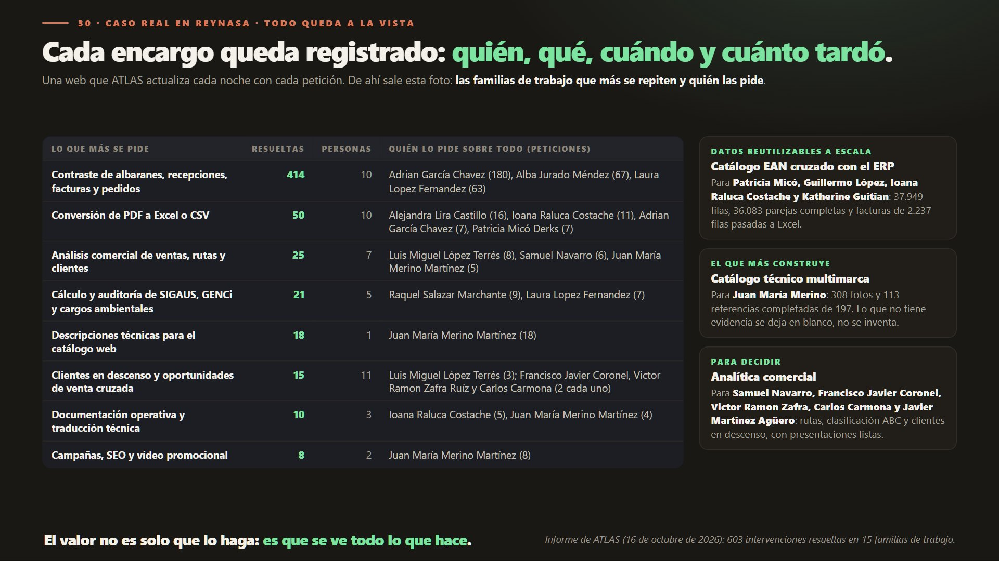
Notes:
30 · CASO REAL EN REYNASA · TODO QUEDA A LA VISTA
Cada encargo queda registrado: quién, qué, cuándo y cuánto tardó.
Una web que ATLAS actualiza cada noche con cada petición. De ahí sale esta foto: las familias de trabajo que más se repiten y quién las pide.
LO QUE MÁS SE PIDE RESUELTAS PERSONAS QUIÉN LO PIDE SOBRE TODO (PETICIONES)
Contraste de albaranes, recepciones, facturas y pedidos 414 10 Adrian García Chavez (180), Alba Jurado Méndez (67), Laura Lopez Fernandez (63)
Conversión de PDF a Excel o CSV 50 10 Alejandra Lira Castillo (16), Ioana Raluca Costache (11), Adrian García Chavez (7), Patricia Micó Derks (7)
Análisis comercial de ventas, rutas y clientes 25 7 Luis Miguel López Terrés (8), Samuel Navarro (6), Juan María Merino Martínez (5)
Cálculo y auditoría de SIGAUS, GENCi y cargos ambientales 21 5 Raquel Salazar Marchante (9), Laura Lopez Fernandez (7)
Descripciones técnicas para el catálogo web 18 1 Juan María Merino Martínez (18)
Clientes en descenso y oportunidades de venta cruzada 15 11 Luis Miguel López Terrés (3); Francisco Javier Coronel, Victor Ramon Zafra Ruíz y Carlos Carmona (2 cada uno)
Documentación operativa y traducción técnica 10 3 Ioana Raluca Costache (5), Juan María Merino Martínez (4)
Campañas, SEO y vídeo promocional 8 2 Juan María Merino Martínez (8)
DATOS REUTILIZABLES A ESCALA
Catálogo EAN cruzado con el ERP
Para Patricia Micó, Guillermo López, Ioana Raluca Costache y Katherine Guitian: 37.949 filas, 36.083 parejas completas y facturas de 2.237 filas pasadas a Excel.
EL QUE MÁS CONSTRUYE
Catálogo técnico multimarca
Para Juan María Merino: 308 fotos y 113 referencias completadas de 197. Lo que no tiene evidencia se deja en blanco, no se inventa.
PARA DECIDIR
Analítica comercial
Para Samuel Navarro, Francisco Javier Coronel, Victor Ramon Zafra, Carlos Carmona y Javier Martinez Agüero: rutas, clasificación ABC y clientes en descenso, con presentaciones listas.
El valor no es solo que lo haga: es que se ve todo lo que hace.
Informe de ATLAS (16 de octubre de 2026): 603 intervenciones resueltas en 15 familias de trabajo.

Slide 31
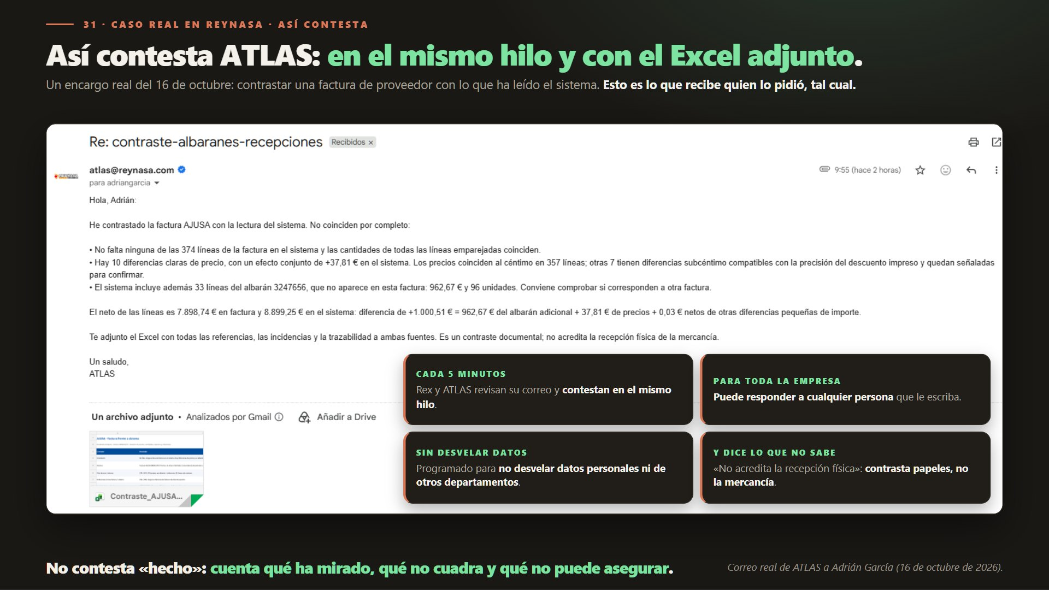
Notes:
31 · CASO REAL EN REYNASA · ASÍ CONTESTA
Así contesta ATLAS: en el mismo hilo y con el Excel adjunto.
Un encargo real del 16 de octubre: contrastar una factura de proveedor con lo que ha leído el sistema. Esto es lo que recibe quien lo pidió, tal cual.
CADA 5 MINUTOS
Rex y ATLAS revisan su correo y contestan en el mismo hilo.
PARA TODA LA EMPRESA
Puede responder a cualquier persona que le escriba.
SIN DESVELAR DATOS
Programado para no desvelar datos personales ni de otros departamentos.
Y DICE LO QUE NO SABE
«No acredita la recepción física»: contrasta papeles, no la mercancía.
No contesta «hecho»: cuenta qué ha mirado, qué no cuadra y qué no puede asegurar.
Correo real de ATLAS a Adrián García (16 de octubre de 2026).

Slide 32
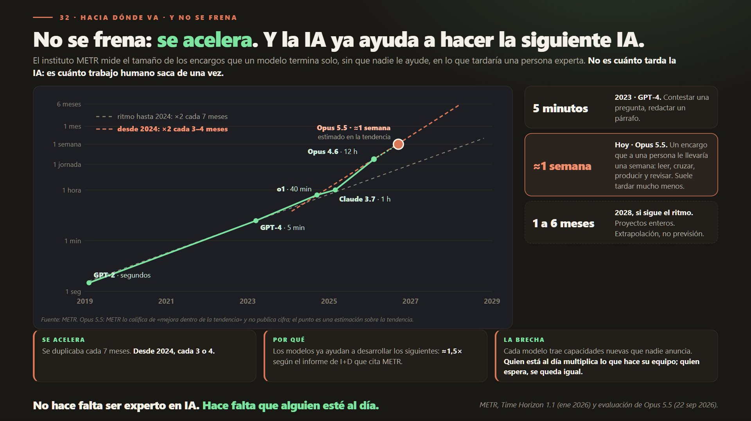
Notes:
32 · HACIA DÓNDE VA · Y NO SE FRENA
No se frena: se acelera. Y la IA ya ayuda a hacer la siguiente IA.
El instituto METR mide el tamaño de los encargos que un modelo termina solo, sin que nadie le ayude, en lo que tardaría una persona experta. No es cuánto tarda la IA: es cuánto trabajo humano saca de una vez.
1 seg
1 min
1 hora
1 jornada
1 semana
1 mes
6 meses
2019
2021
2023
2025
2027
2029
ritmo hasta 2024: ×2 cada 7 meses
desde 2024: ×2 cada 3–4 meses
GPT-2 · segundos
GPT-4 · 5 min
o1 · 40 min
Claude 3.7 · 1 h
Opus 4.6 · 12 h
Opus 5.5 · ≈1 semana
estimado en la tendencia
Fuente: METR. Opus 5.5: METR lo califica de «mejora dentro de la tendencia» y no publica cifra; el punto es una estimación sobre la tendencia.
5 minutos
2023 · GPT-4. Contestar una pregunta, redactar un párrafo.
≈1 semana
Hoy · Opus 5.5. Un encargo que a una persona le llevaría una semana: leer, cruzar, producir y revisar. Suele tardar mucho menos.
1 a 6 meses
2028, si sigue el ritmo. Proyectos enteros. Extrapolación, no previsión.
SE ACELERA
Se duplicaba cada 7 meses. Desde 2024, cada 3 o 4.
POR QUÉ
Los modelos ya ayudan a desarrollar los siguientes: ≈1,5× según el informe de I+D que cita METR.
LA BRECHA
Cada modelo trae capacidades nuevas que nadie anuncia. Quien está al día multiplica lo que hace su equipo; quien espera, se queda igual.
No hace falta ser experto en IA. Hace falta que alguien esté al día.
METR, Time Horizon 1.1 (ene 2026) y evaluación de Opus 5.5 (22 sep 2026).

Slide 33
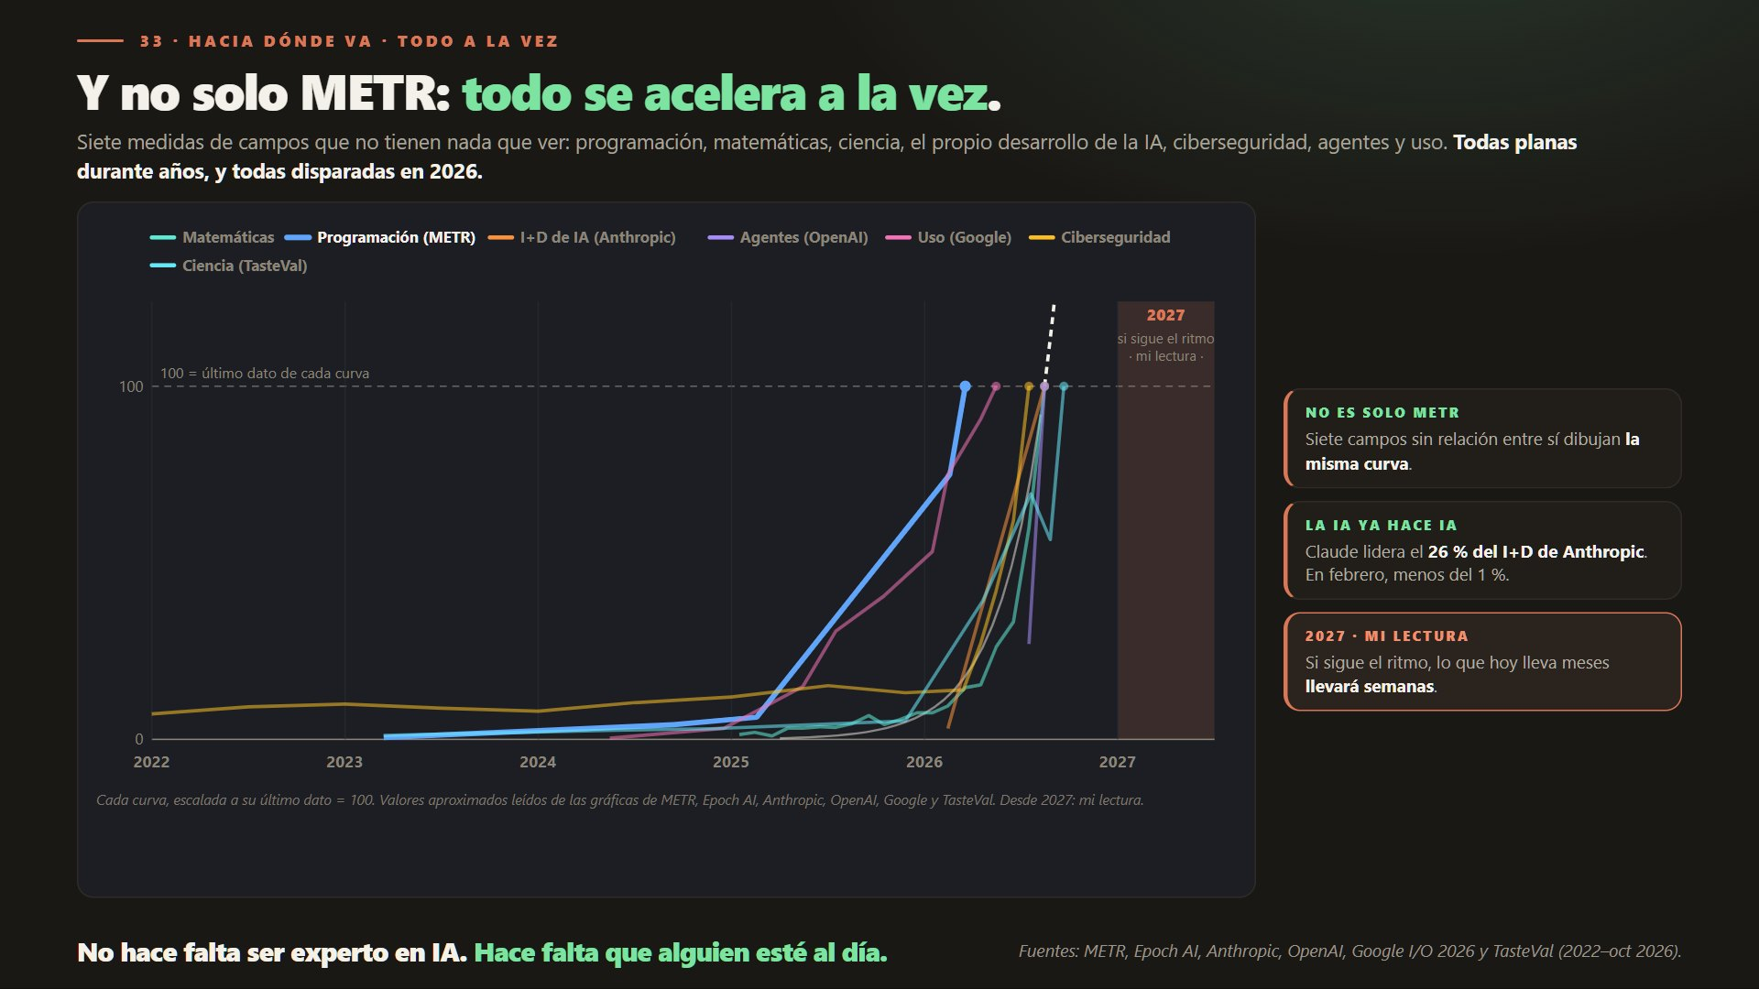
Notes:
33 · HACIA DÓNDE VA · TODO A LA VEZ
Y no solo METR: todo se acelera a la vez.
Siete medidas de campos que no tienen nada que ver: programación, matemáticas, ciencia, el propio desarrollo de la IA, ciberseguridad, agentes y uso. Todas planas durante años, y todas disparadas en 2026.
100
0
100 = último dato de cada curva
2022
2023
2024
2025
2026
2027
2027
si sigue el ritmo
· mi lectura ·
Matemáticas
Programación (METR)
I+D de IA (Anthropic)
Agentes (OpenAI)
Uso (Google)
Ciberseguridad
Ciencia (TasteVal)
Cada curva, escalada a su último dato = 100. Valores aproximados leídos de las gráficas de METR, Epoch AI, Anthropic, OpenAI, Google y TasteVal. Desde 2027: mi lectura.
NO ES SOLO METR
Siete campos sin relación entre sí dibujan la misma curva.
LA IA YA HACE IA
Claude lidera el 26 % del I+D de Anthropic. En febrero, menos del 1 %.
2027 · MI LECTURA
Si sigue el ritmo, lo que hoy lleva meses llevará semanas.
No hace falta ser experto en IA. Hace falta que alguien esté al día.
Fuentes: METR, Epoch AI, Anthropic, OpenAI, Google I/O 2026 y TasteVal (2022–oct 2026).

Slide 34
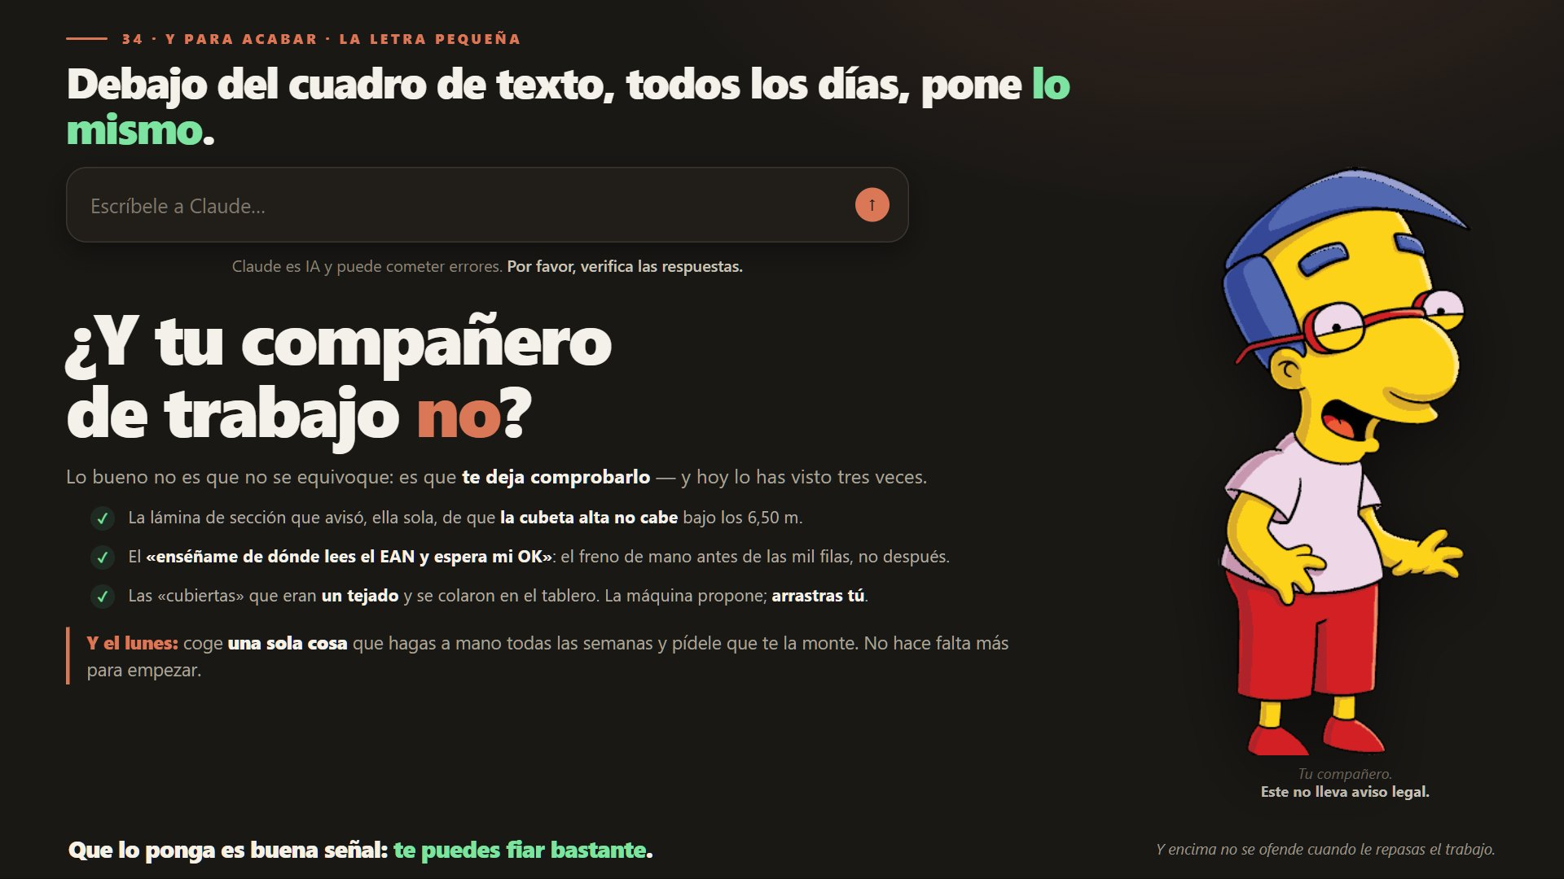
Notes:
34 · Y PARA ACABAR · LA LETRA PEQUEÑA
Debajo del cuadro de texto, todos los días, pone lo mismo.
Escríbele a Claude…
↑
Claude es IA y puede cometer errores. Por favor, verifica las respuestas.
¿Y tu compañero
de trabajo no?
Lo bueno no es que no se equivoque: es que te deja comprobarlo — y hoy lo has visto tres veces.
✓
La lámina de sección que avisó, ella sola, de que la cubeta alta no cabe bajo los 6,50 m.
✓
El «enséñame de dónde lees el EAN y espera mi OK»: el freno de mano antes de las mil filas, no después.
✓
Las «cubiertas» que eran un tejado y se colaron en el tablero. La máquina propone; arrastras tú.
Y el lunes: coge una sola cosa que hagas a mano todas las semanas y pídele que te la monte. No hace falta más para empezar.
Tu compañero.
Este no lleva aviso legal.
Que lo ponga es buena señal: te puedes fiar bastante.
Y encima no se ofende cuando le repasas el trabajo.

